Slide 1
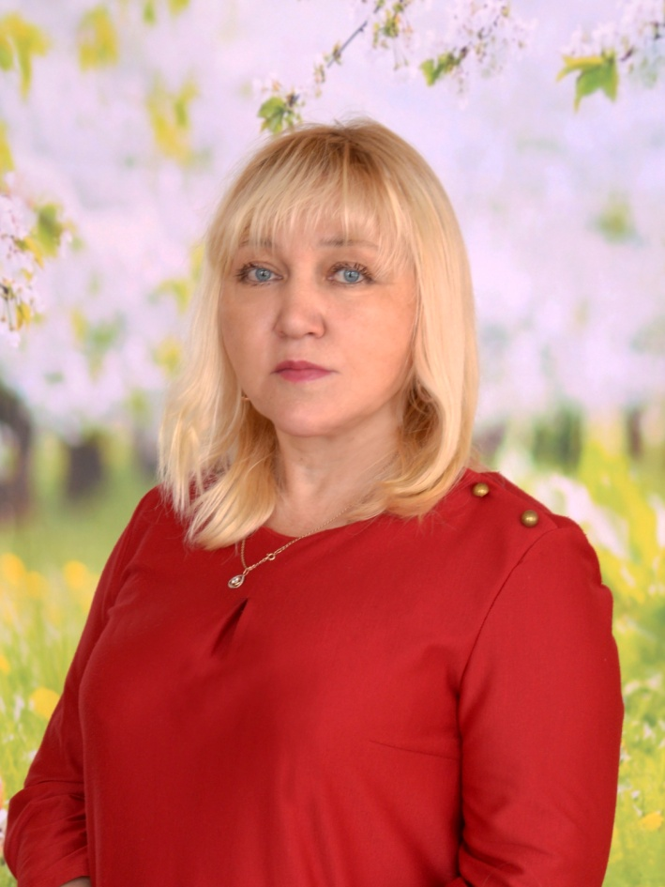
МИНИСТЕРСТВО ОБРАЗОВАНИЯ РЕСПУБЛИКИ МОРДОВИЯ
ПОРТФОЛИО Едуковой Людмилы Ивановны воспитателя МДОУ «Детский сад №91 компенсирующего вида» г. о. Саранск
Дата рождения: 10.11.1963 г.
Профессиональное образование: высшее, 1994 г.,
МГПИ имени М.Е. Евсевьева
Специальность: Педагогика и психология (дошкольная)
Квалификация: Методист по дошкольному воспитанию. Воспитатель в детском саду
№ диплома и дата выдачи: ЭВ № 048651, 6 июля 1994 г.:
Общий трудовой стаж: 40 лет
Стаж педагогической работы (по специальности): 33 года
Наличие квалификационной категории: высшая кв. категория
Дата последней аттестации: май, 2018 г.

Slide 2
Представление педагогического опыта
Едуковой Людмилы Ивановны размещено на сайте МДОУ «Детский сад №91 компенсирующего вида»
https://ds91sar.schoolrm.ru/sveden/employees/11232/177959/

Slide 4
1. Участие в инновационной (экспериментальной) деятельности
«Психолого-педагогическое сопровождение социальной адаптации дошкольников с умственной отсталостью в условиях интегрированного обучения»
(приказ №01-02/125 от 27.05.2019 г.Управления образования Администрации городского округа Саранск).
Срок реализации 5 лет.

Slide 5
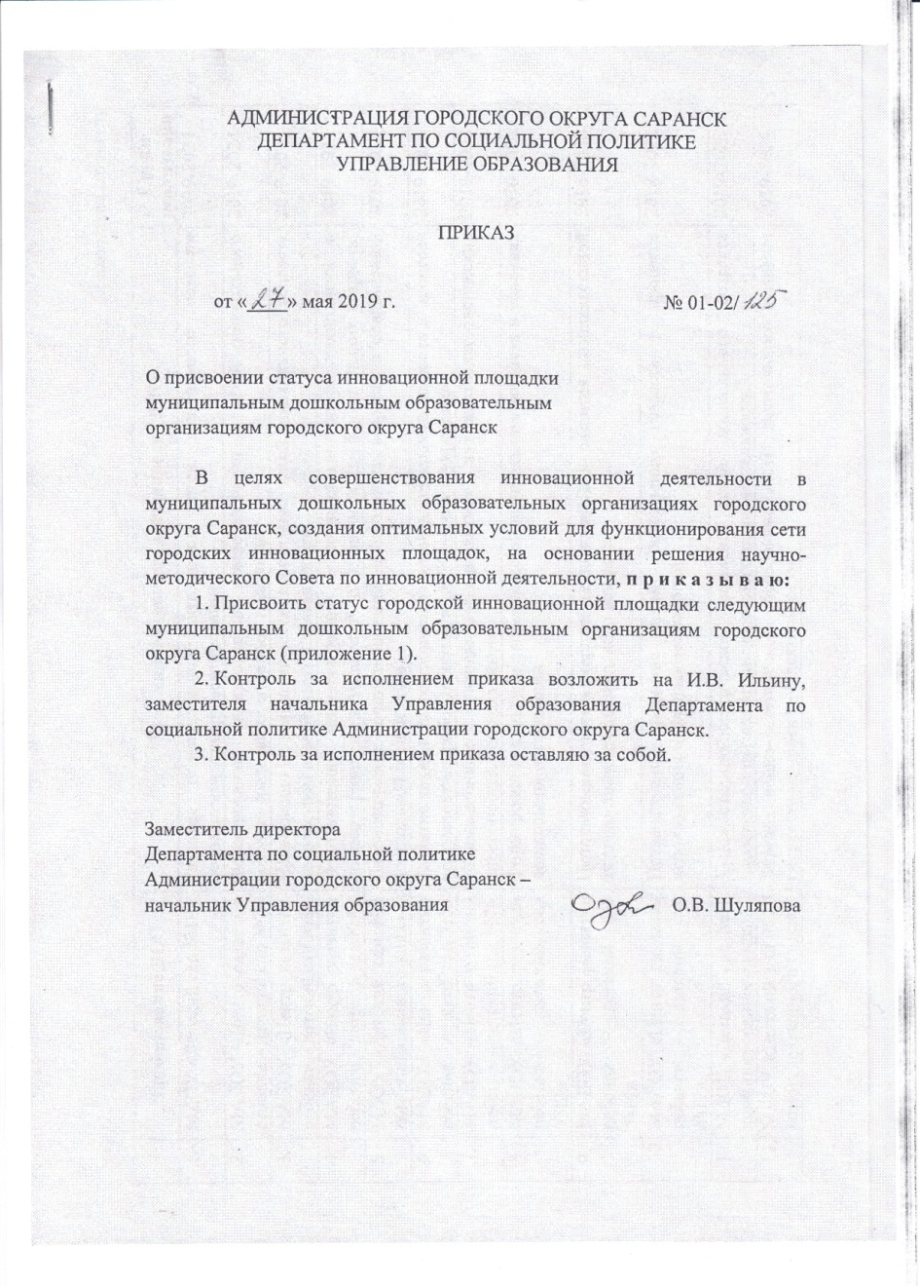
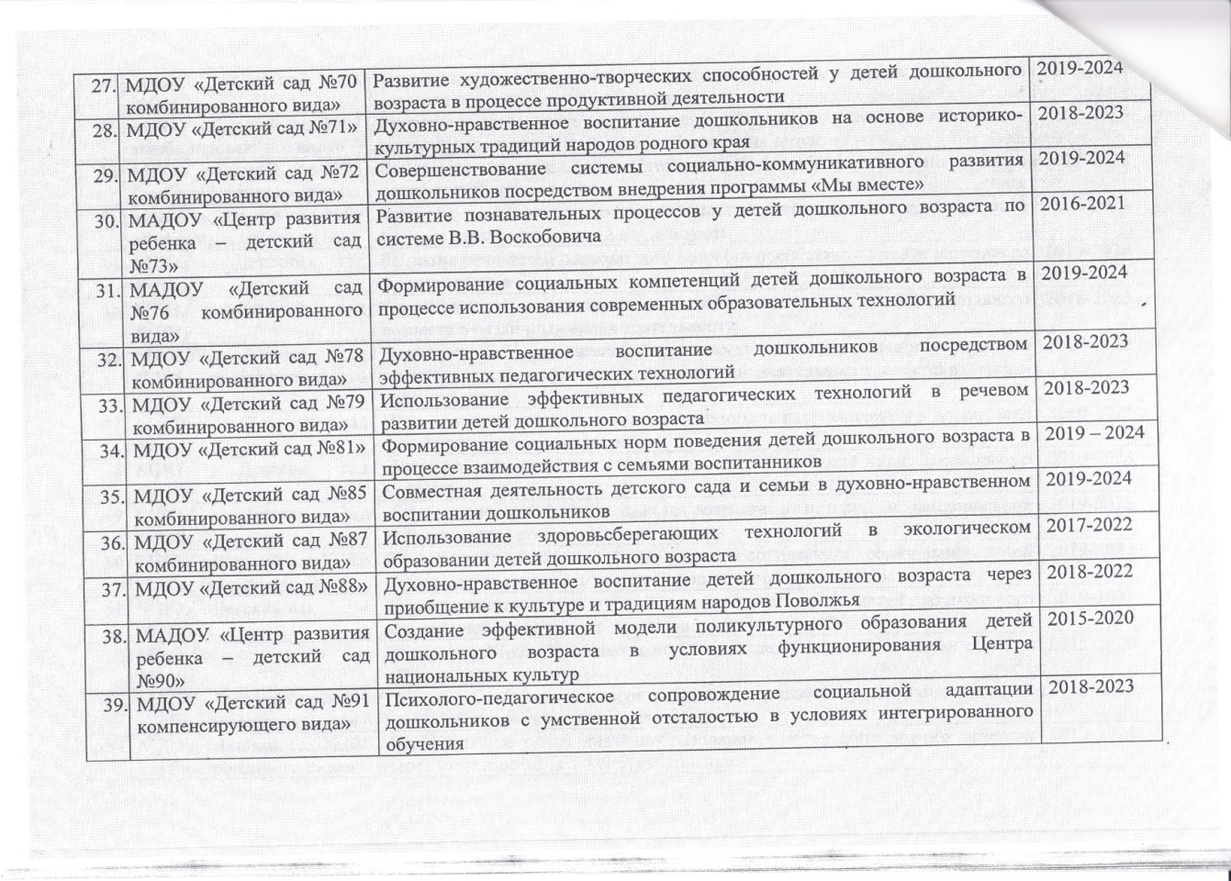

Slide 6
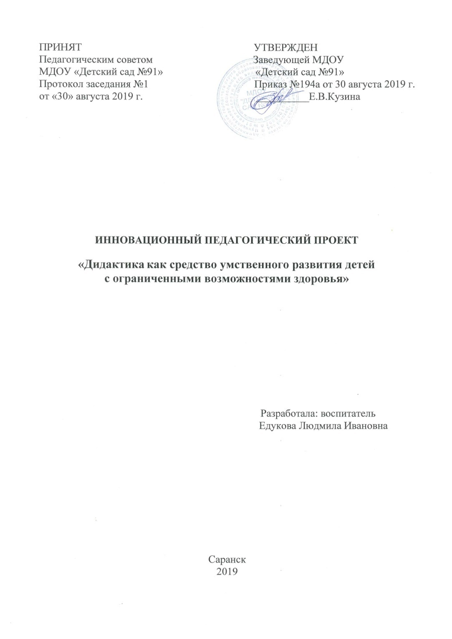

Slide 8
2. Наставничество

Slide 9
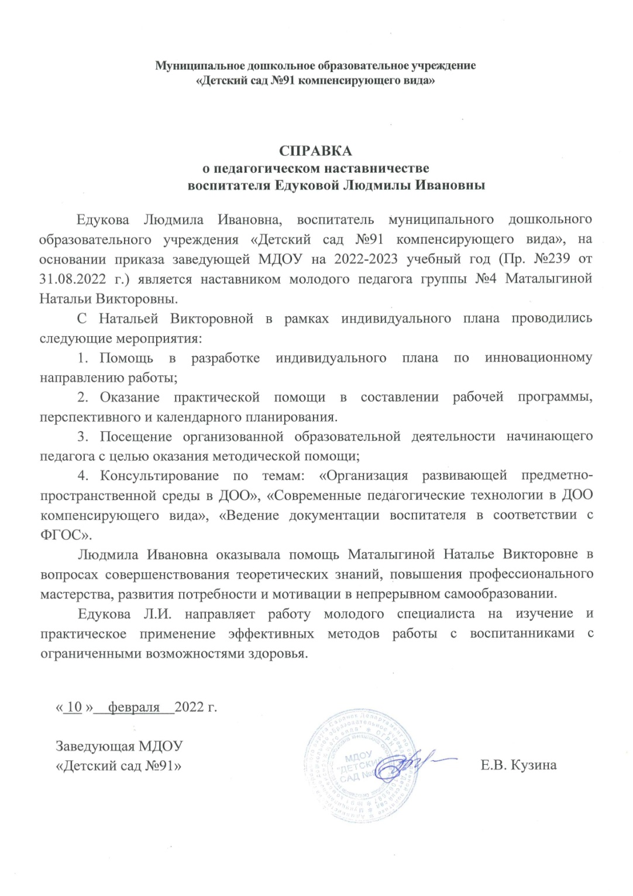

Slide 10
3. Наличие публикаций, включая интернет – публикации.
Интернет-публикация – 1
Республиканский уровень – 1
Международный уровень – 1

Slide 11
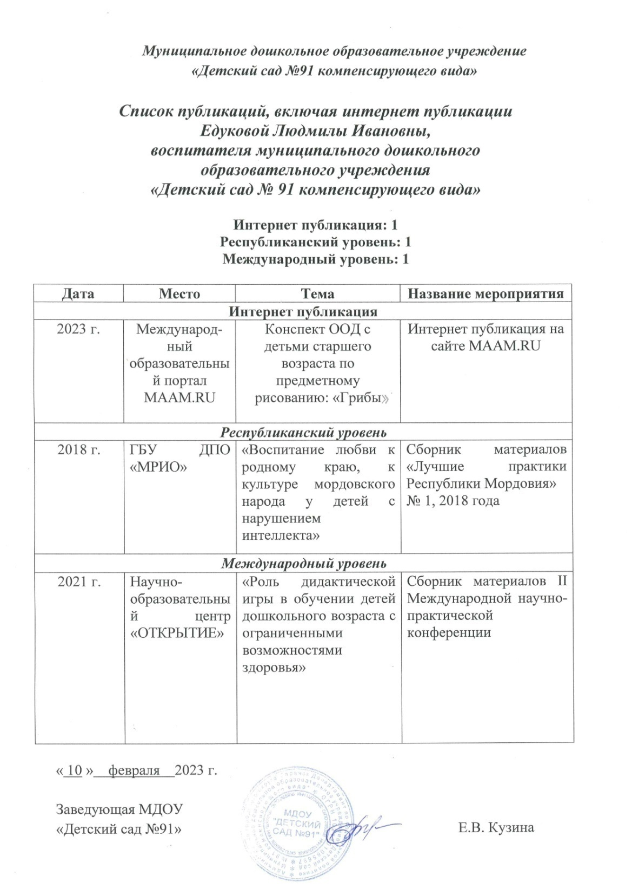

Slide 12
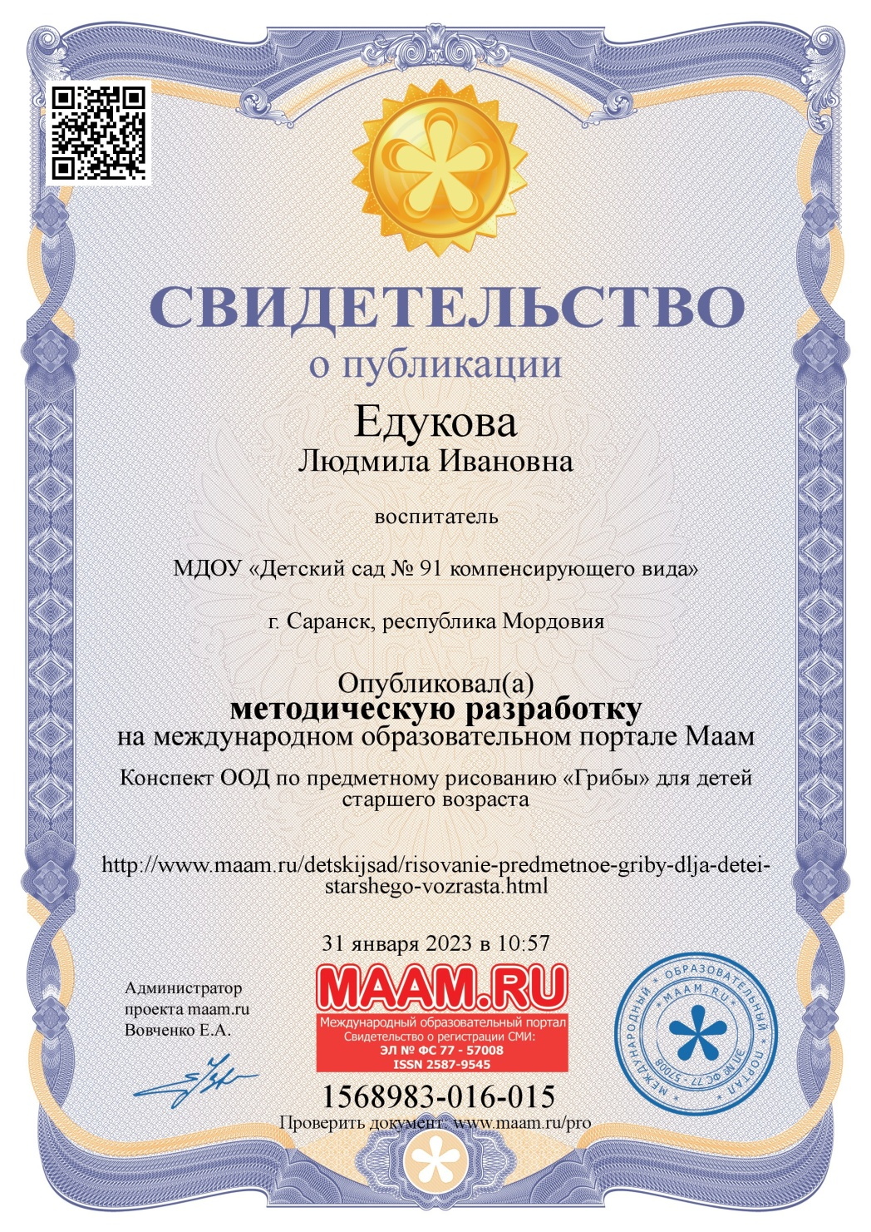
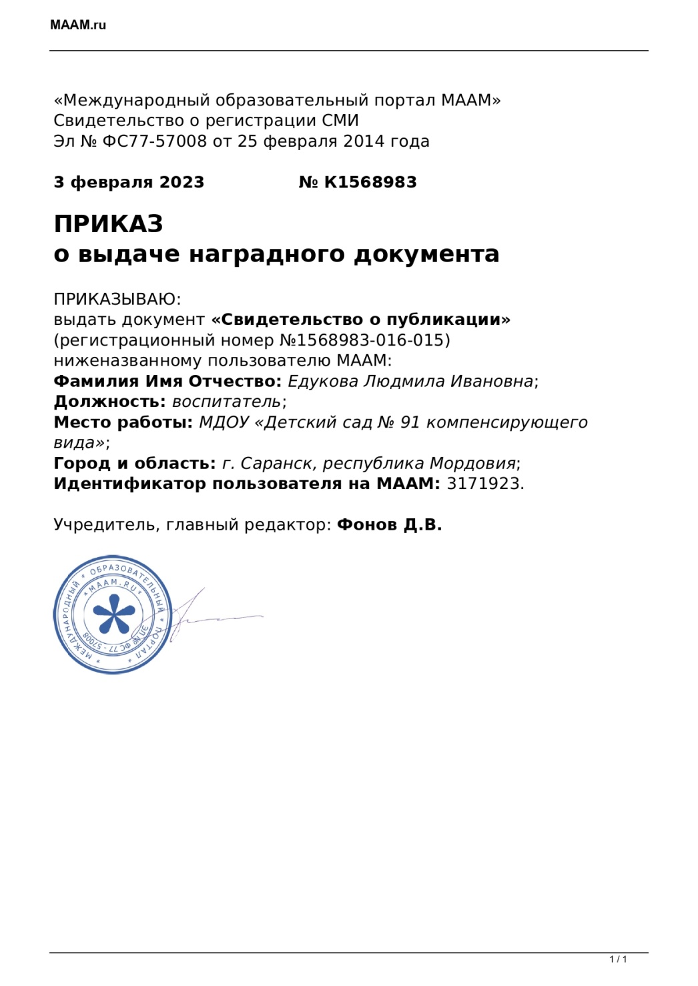

Slide 13
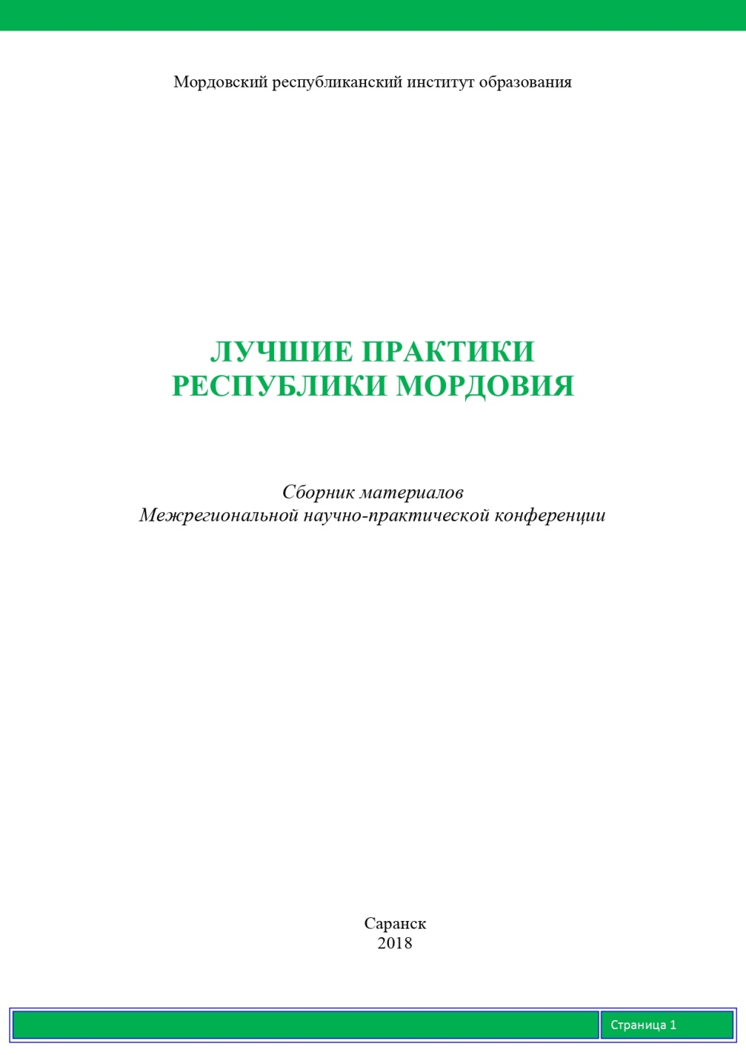

Slide 14
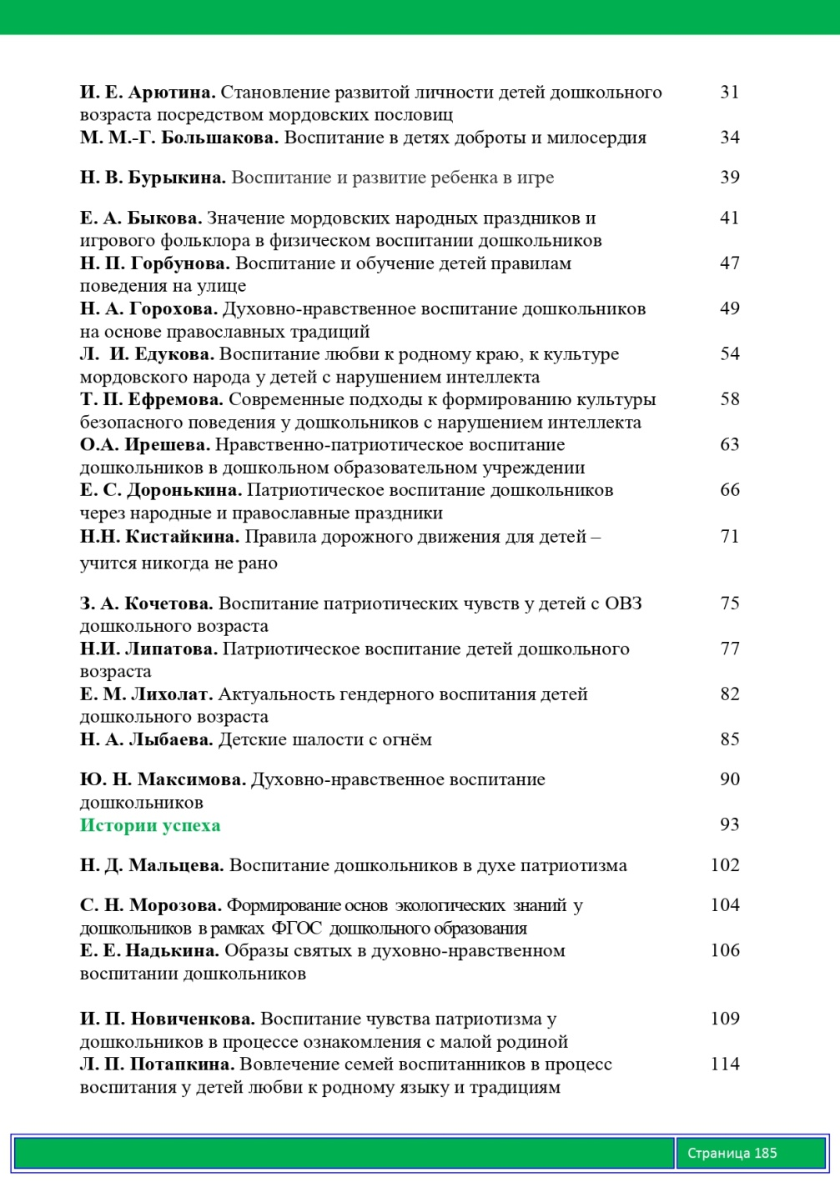

Slide 15
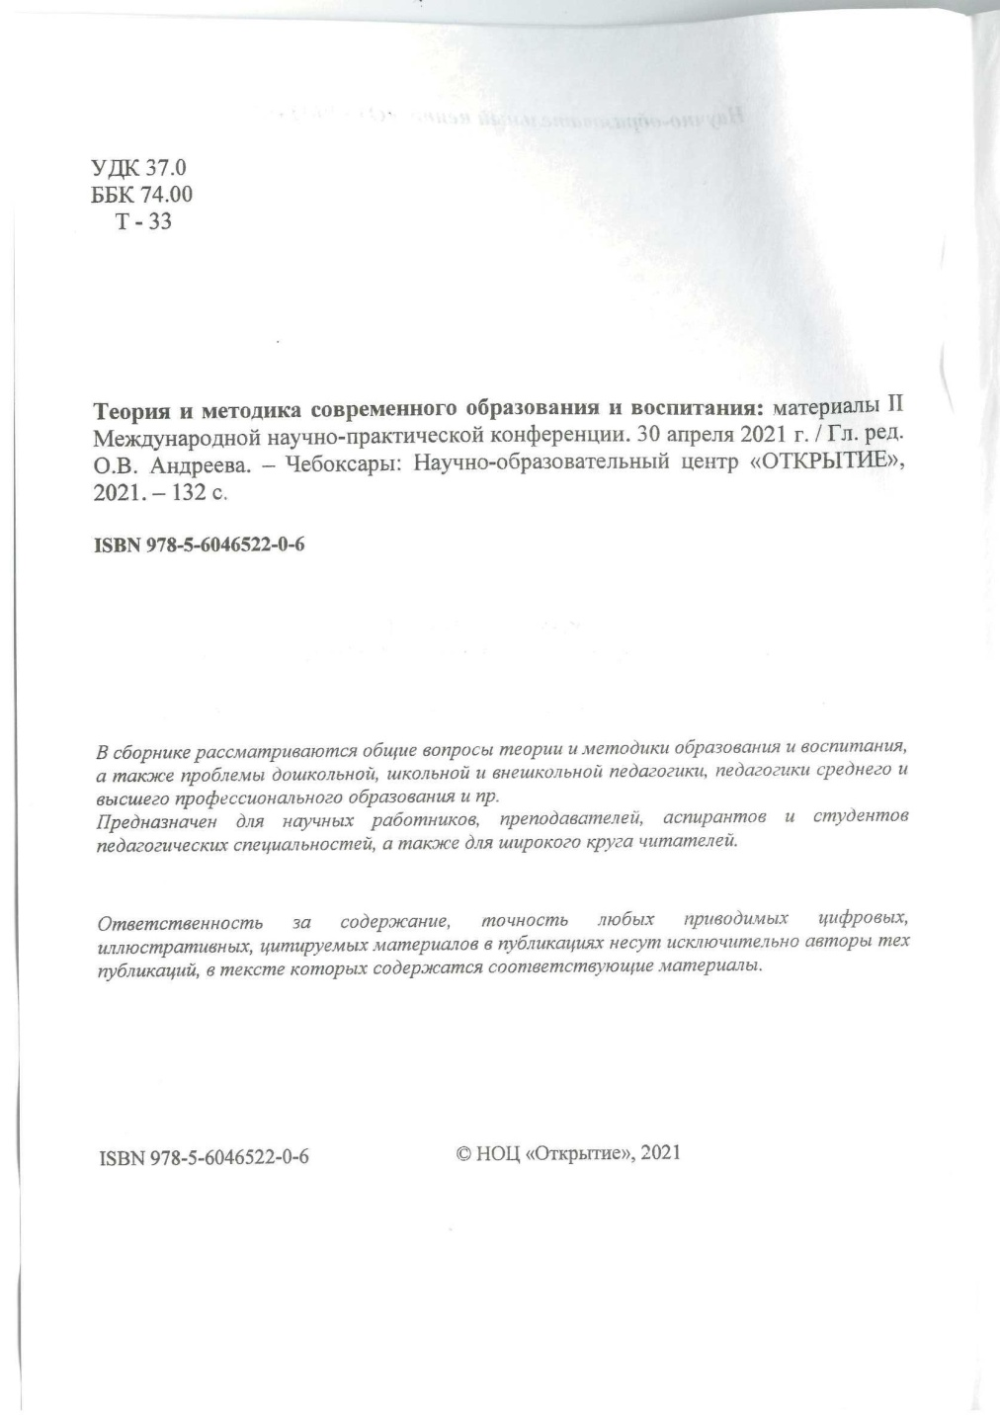

Slide 16
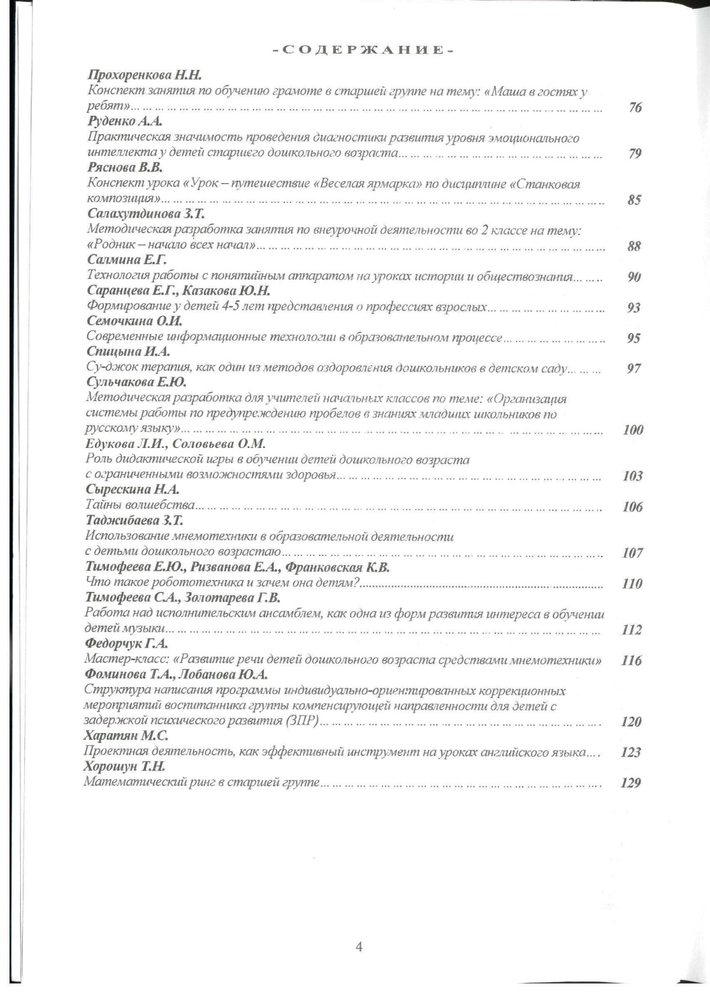
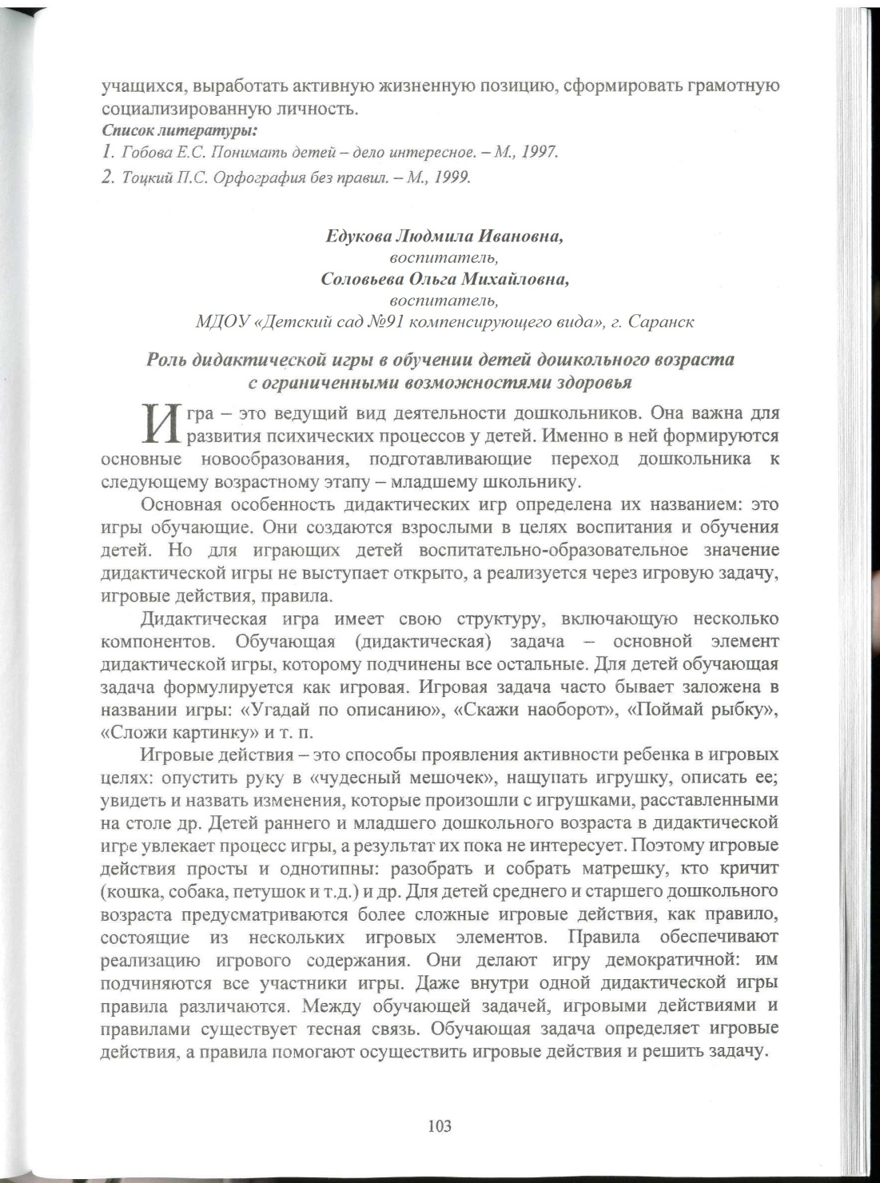

Slide 17
4. Результаты участия воспитанников:
конкурсах, выставках, турнирах, соревнованиях, акциях, фестивалях.
Муниципальный уровень – 5
Конкурс в сети Интернет – 2

Slide 18
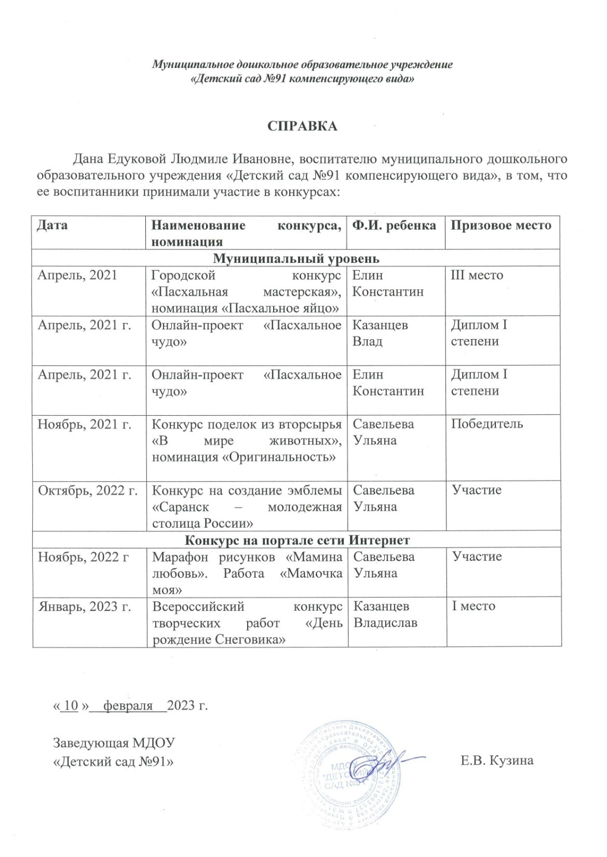

Slide 19
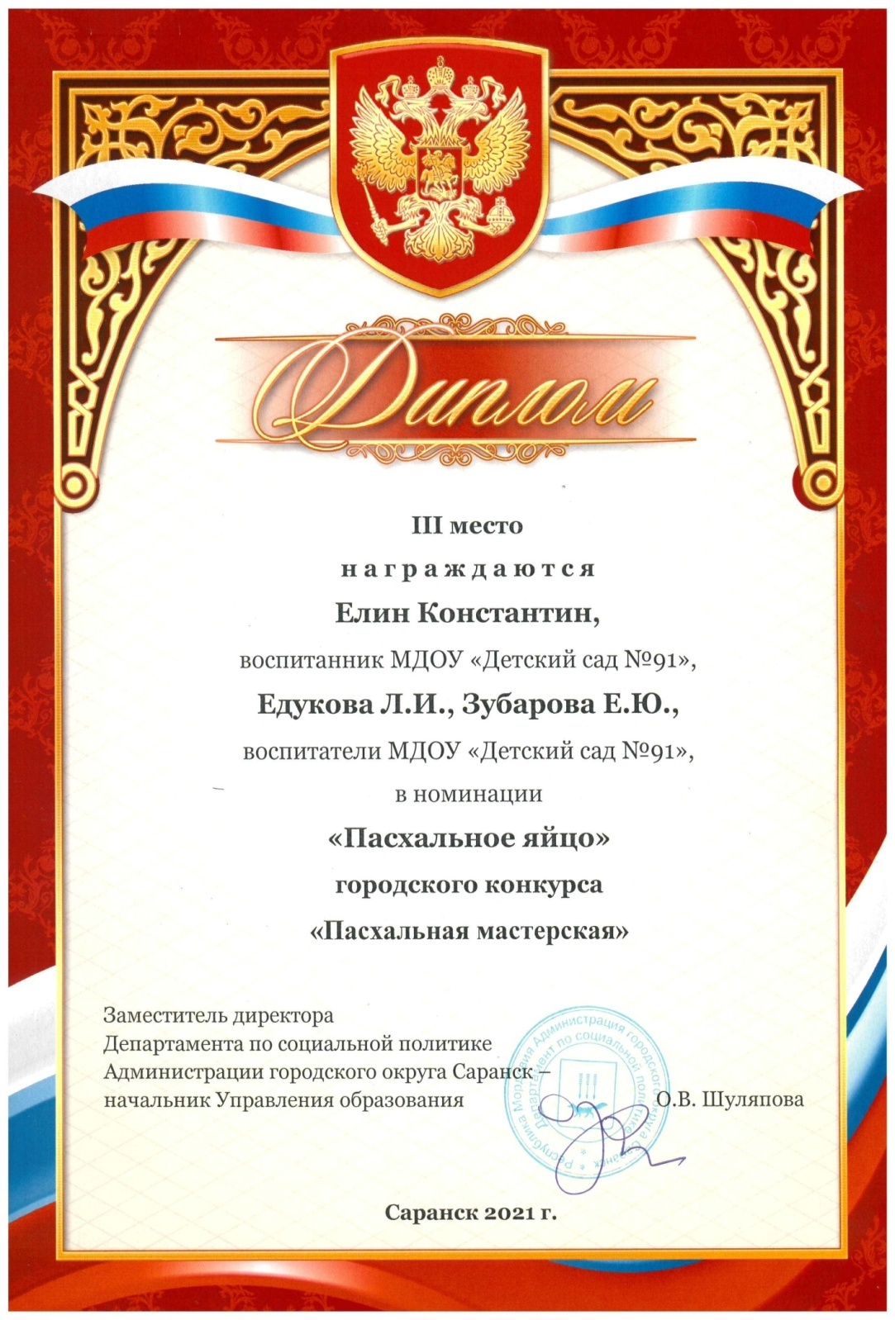
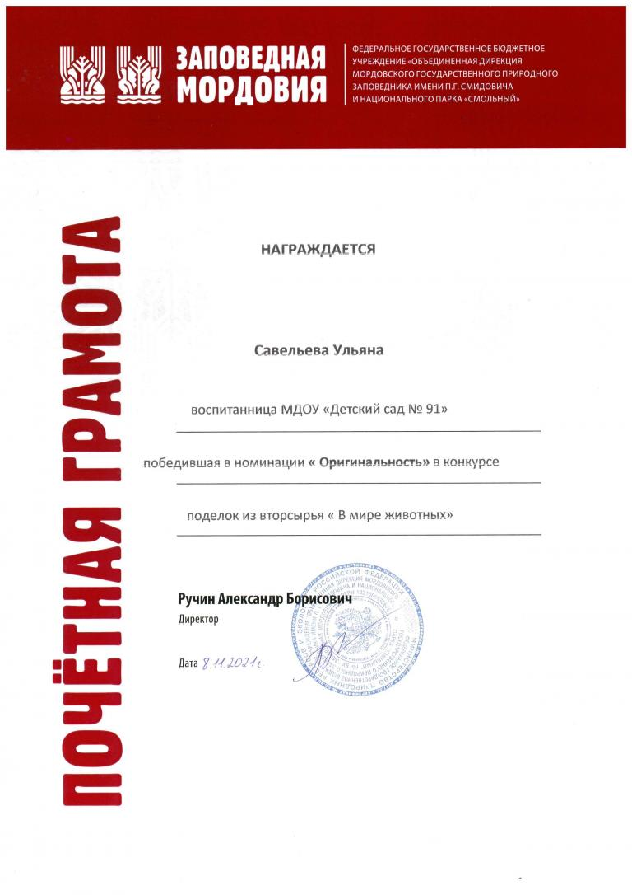

Slide 22
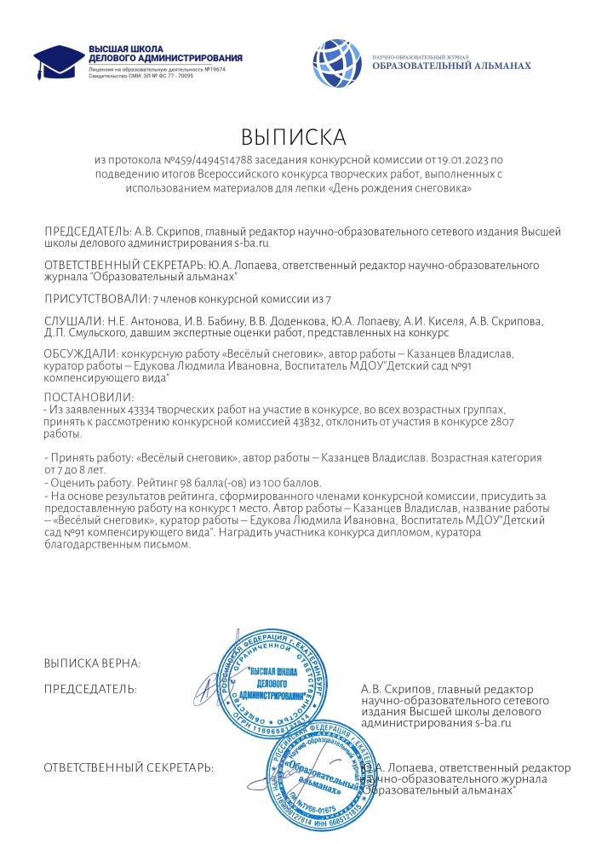
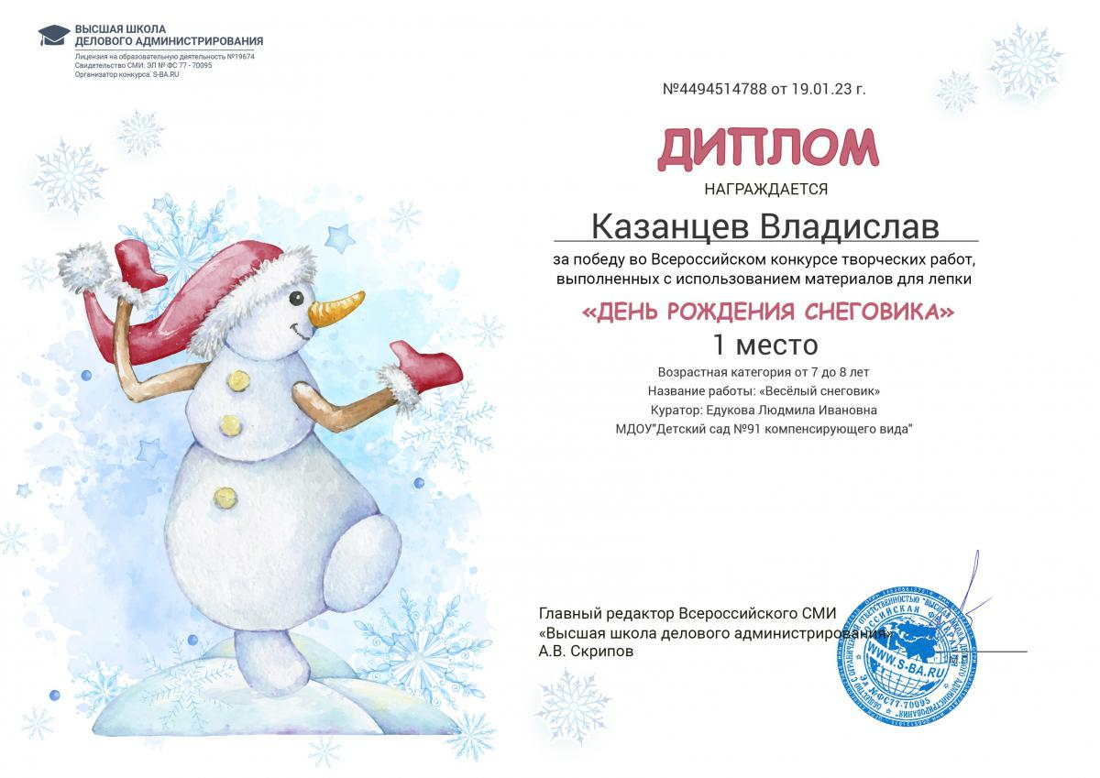

Slide 23
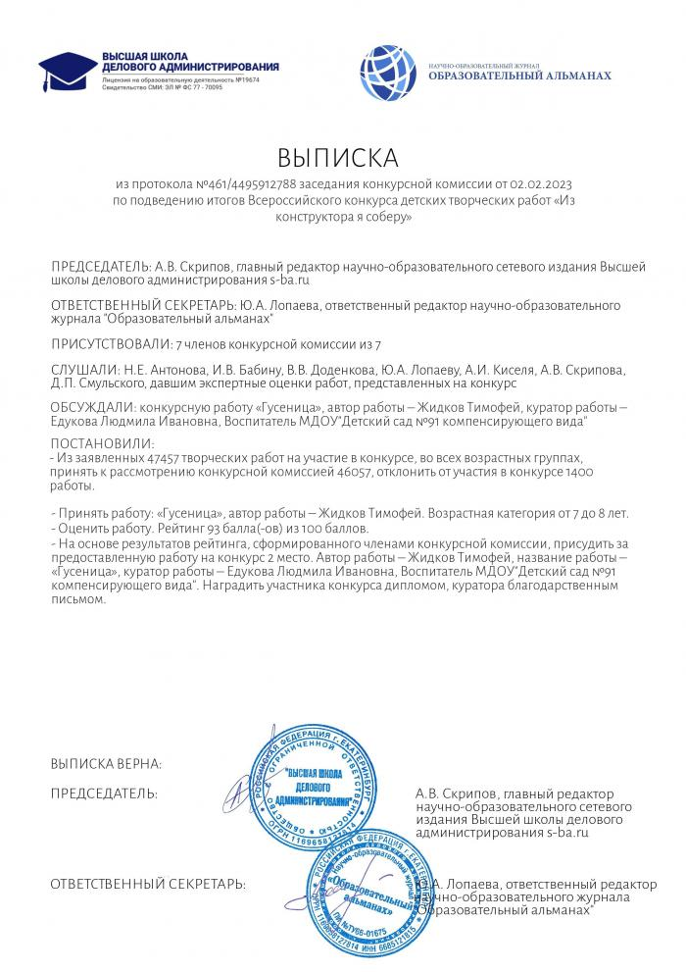

Slide 24
6. Выступление на научно-практических конференциях, педагогических чтениях, семинарах секциях, методических объединениях
Уровень образовательной организации – 2
Муниципальный уровень – 1
Республиканский уровень – 1

Slide 25
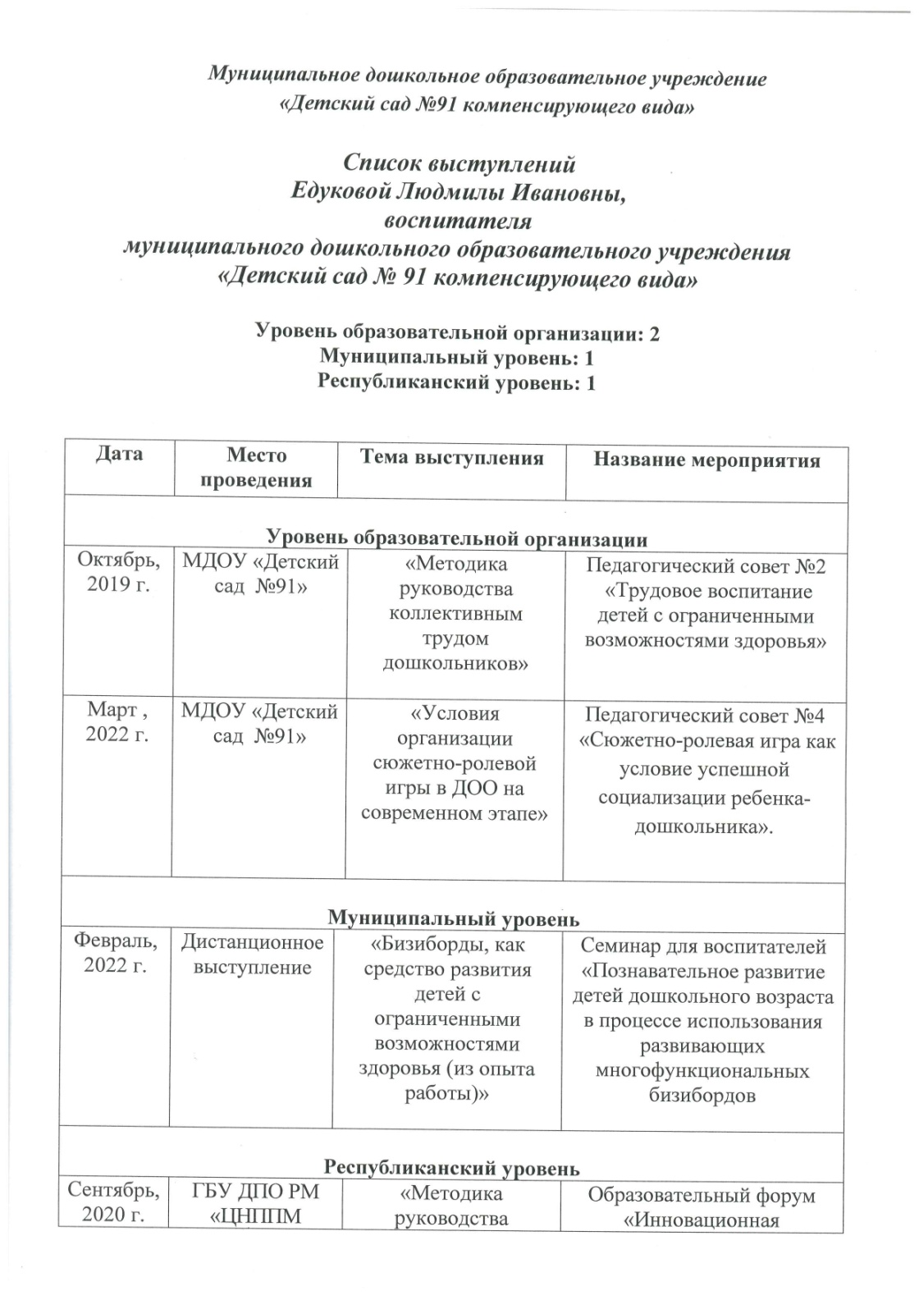
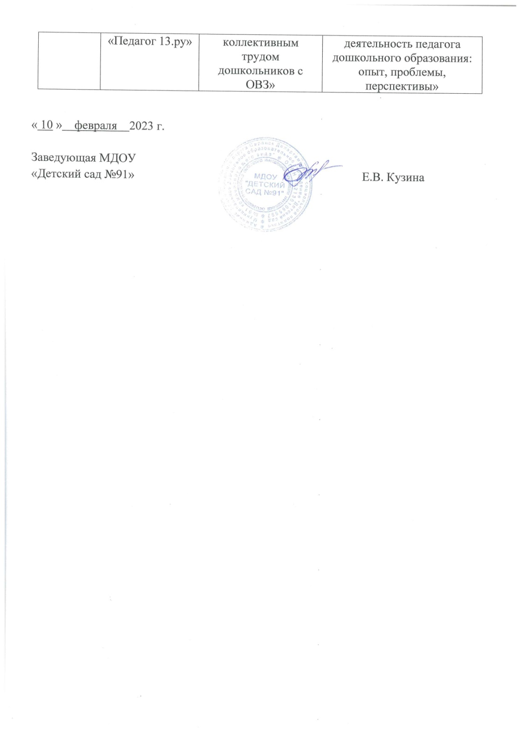

Slide 26
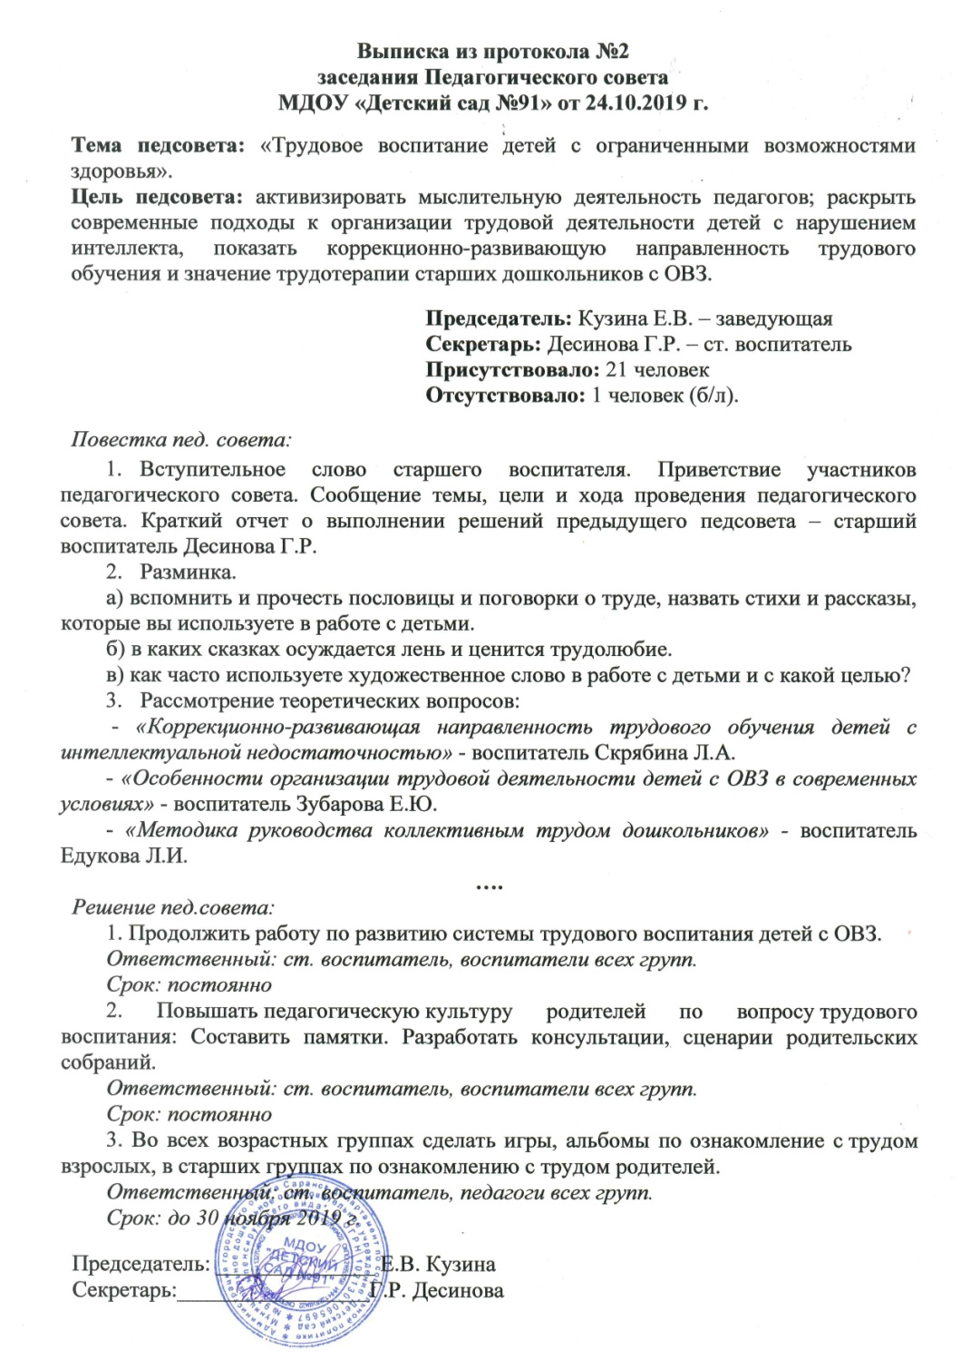
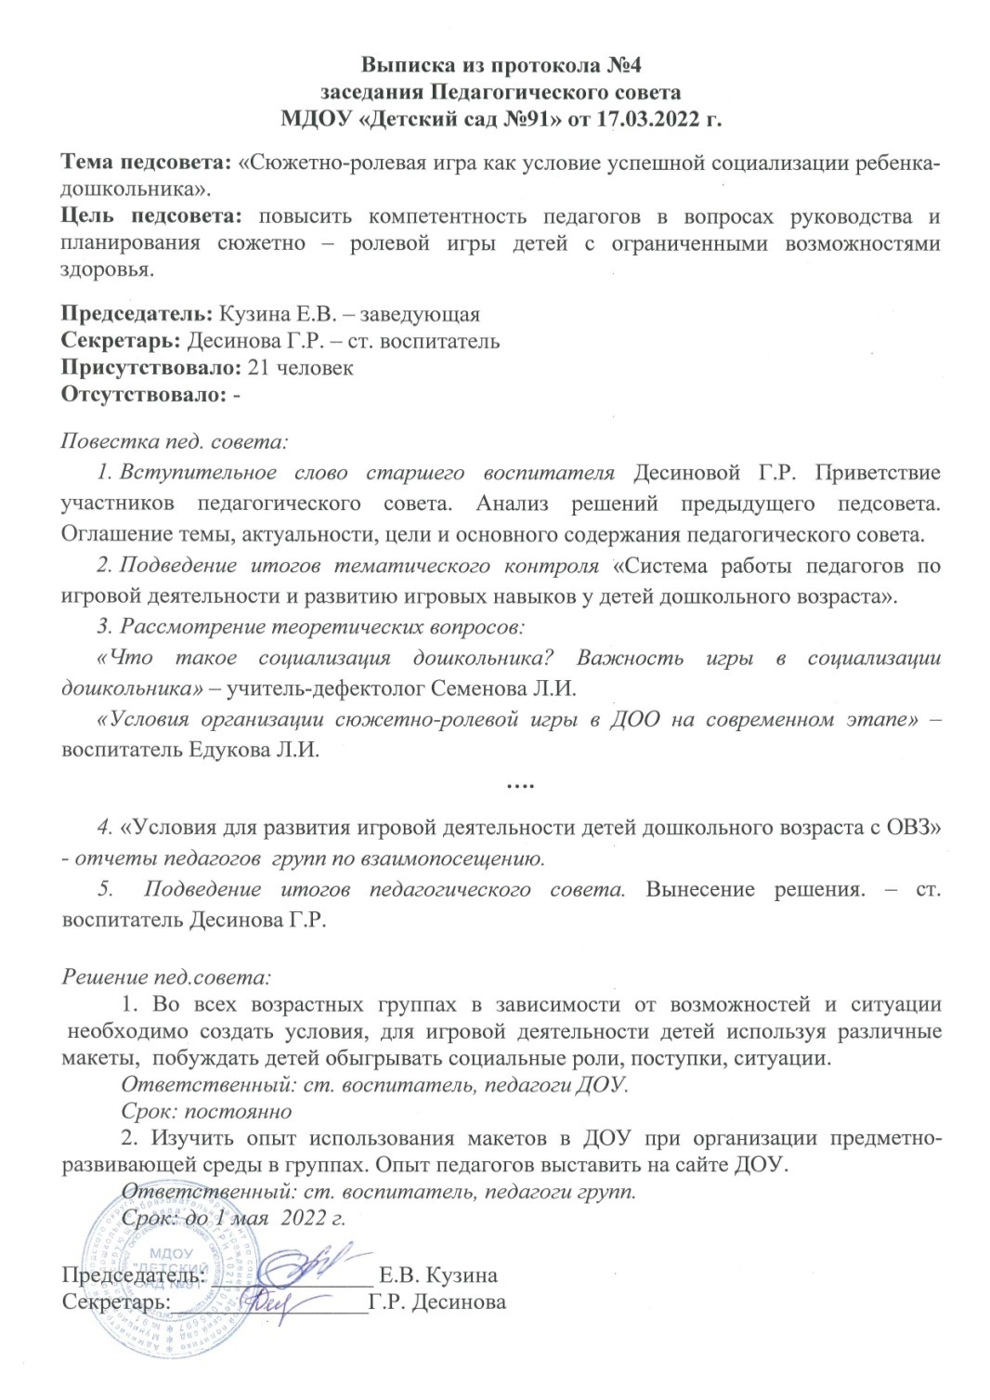

Slide 27
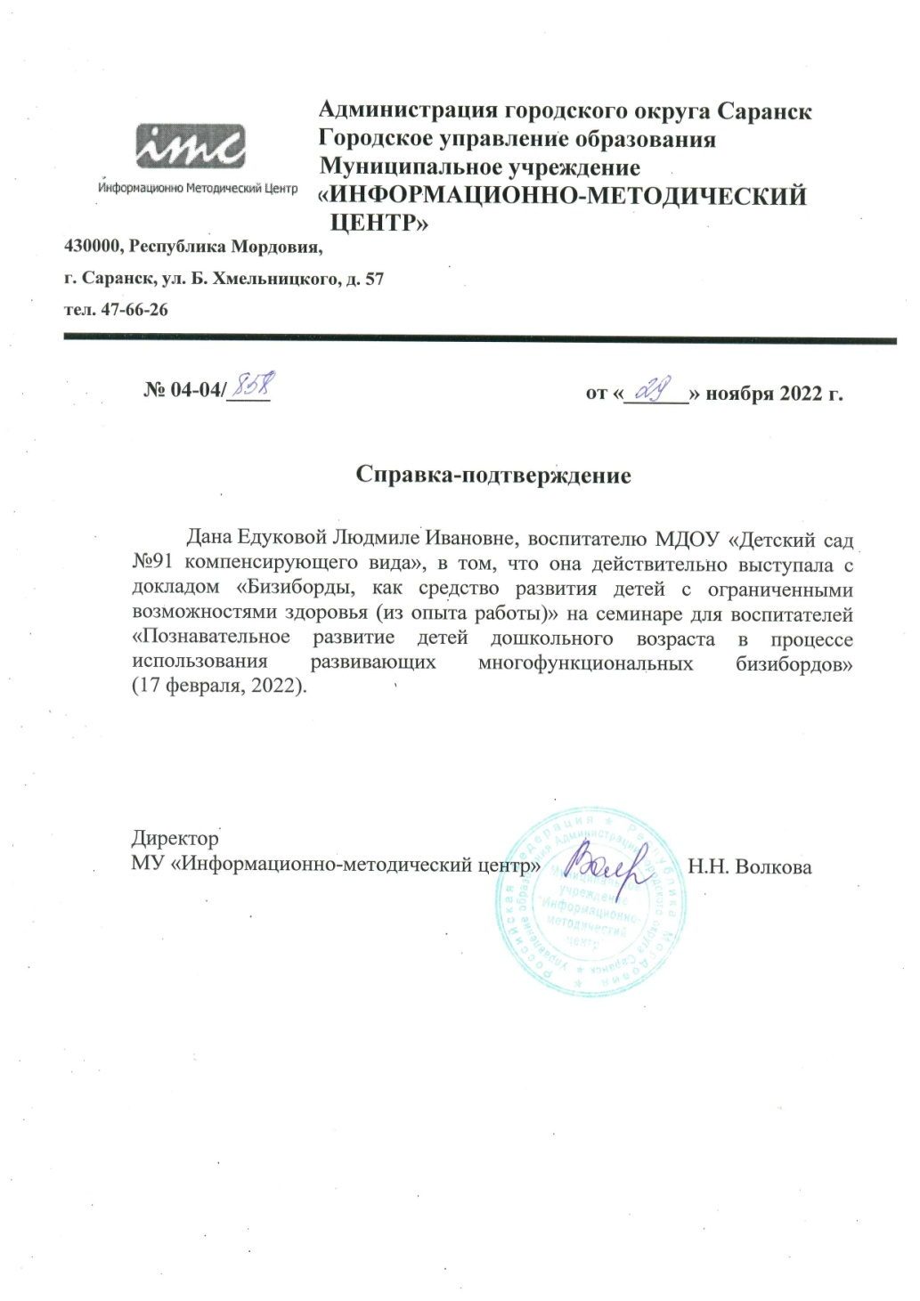
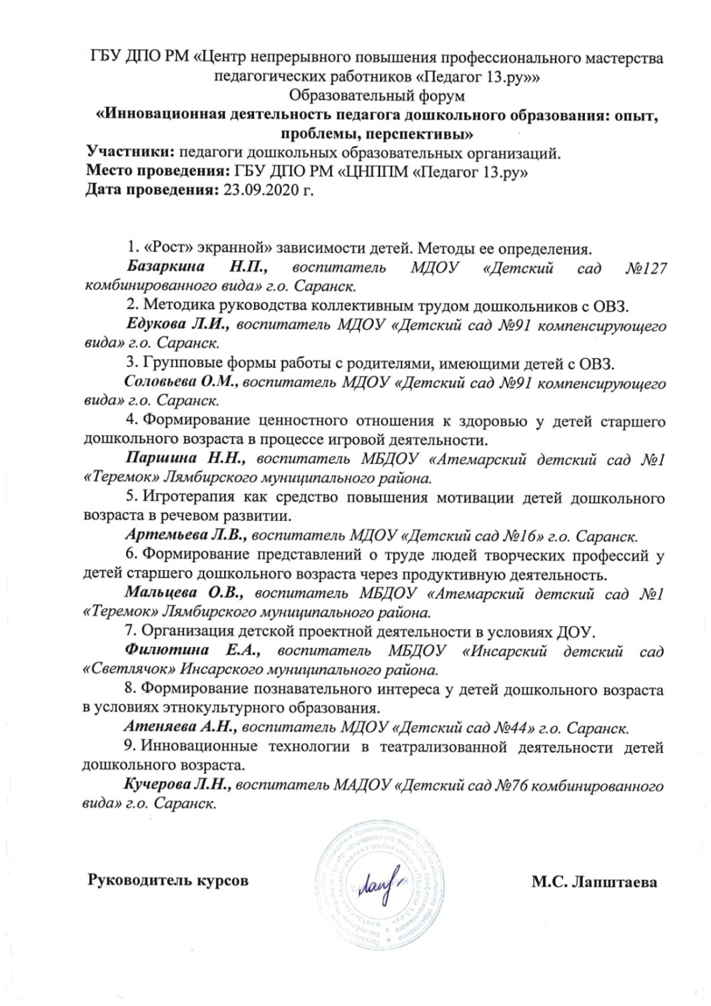

Slide 28
7. Проведение открытых занятий, мастер-классов, мероприятий.
Уровень образовательной организации – 2
Республиканский уровень – 2

Slide 29
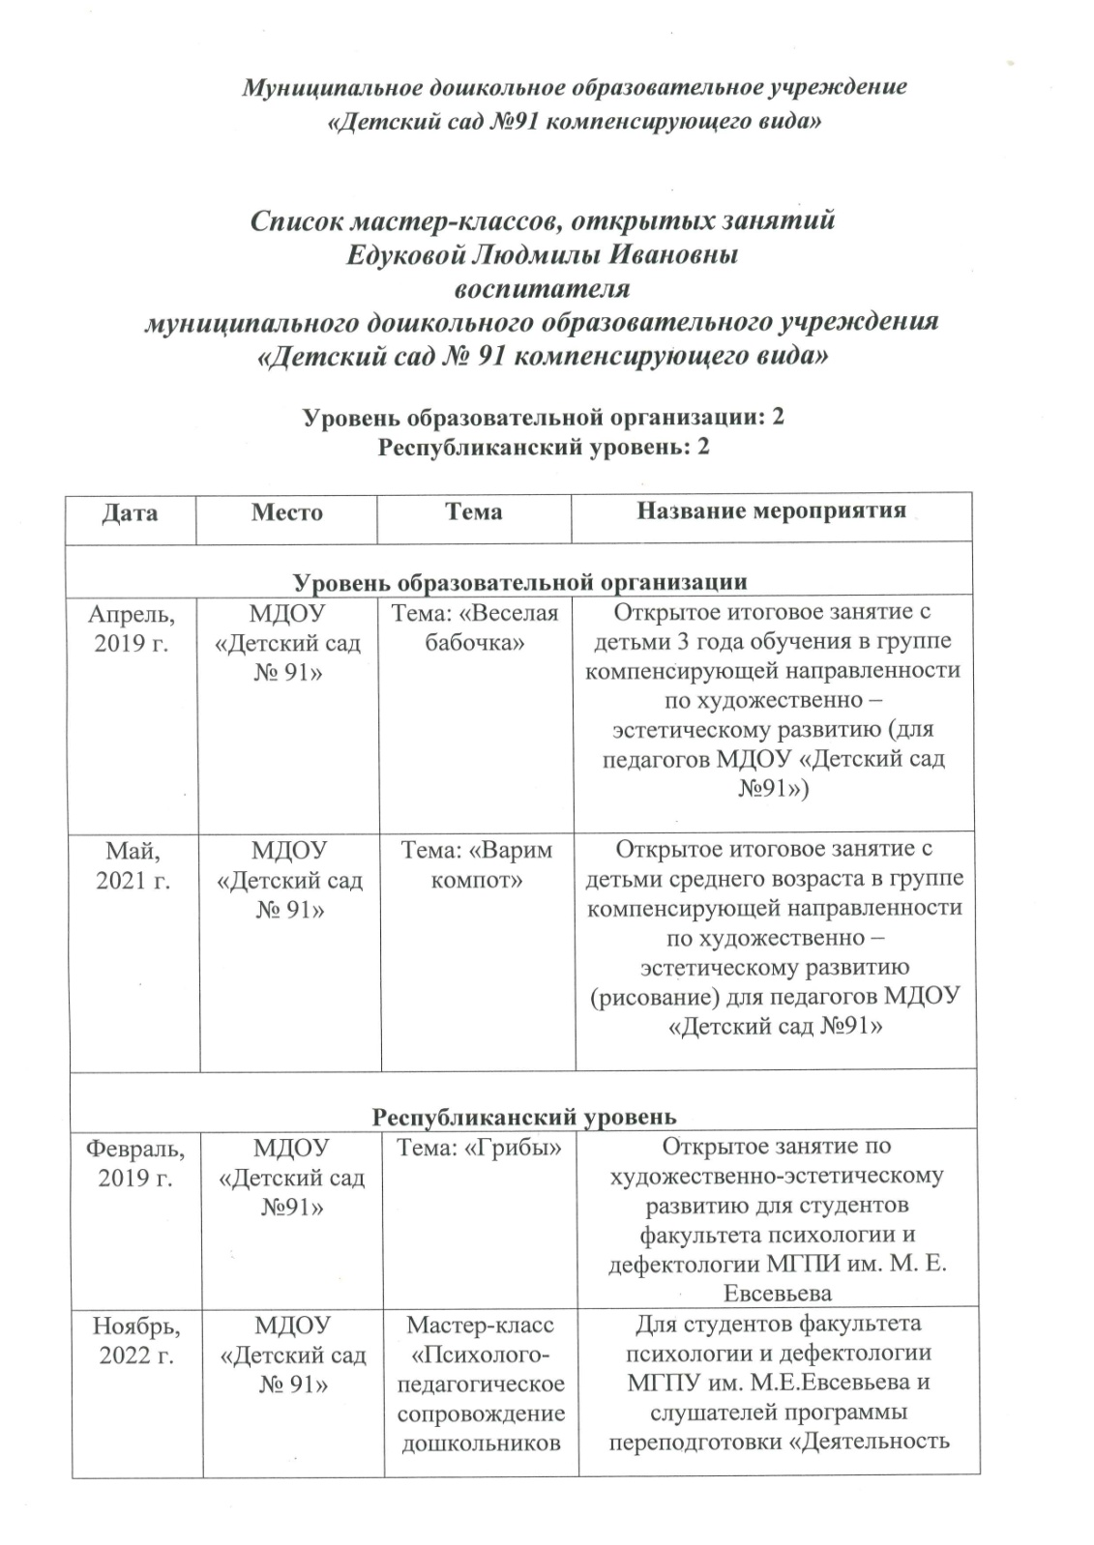
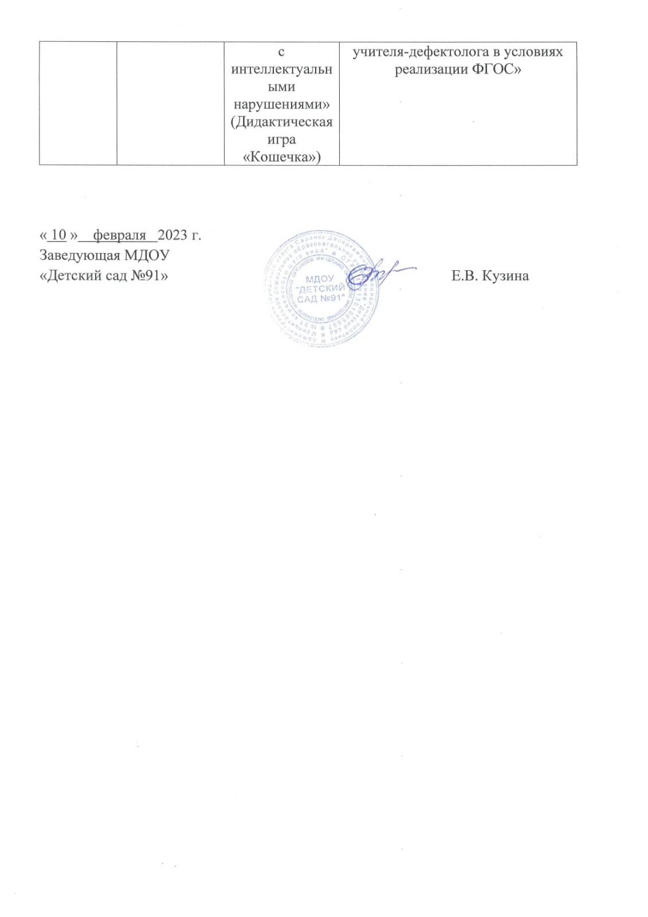

Slide 30
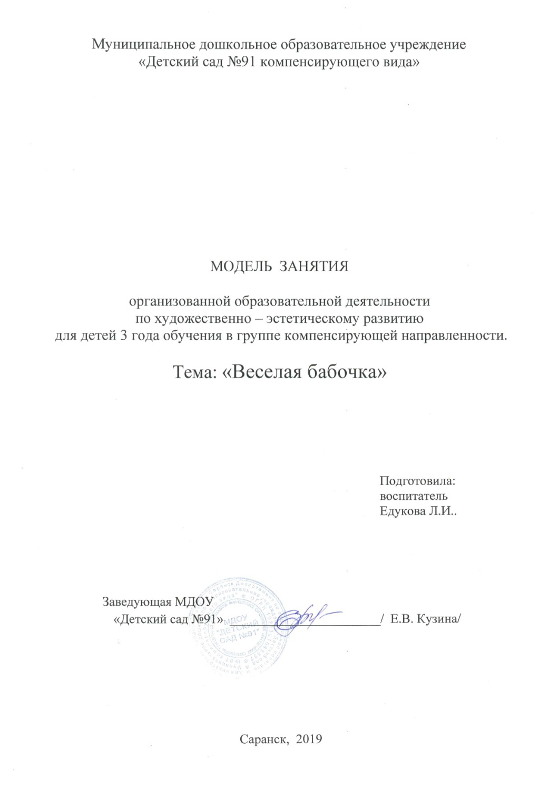
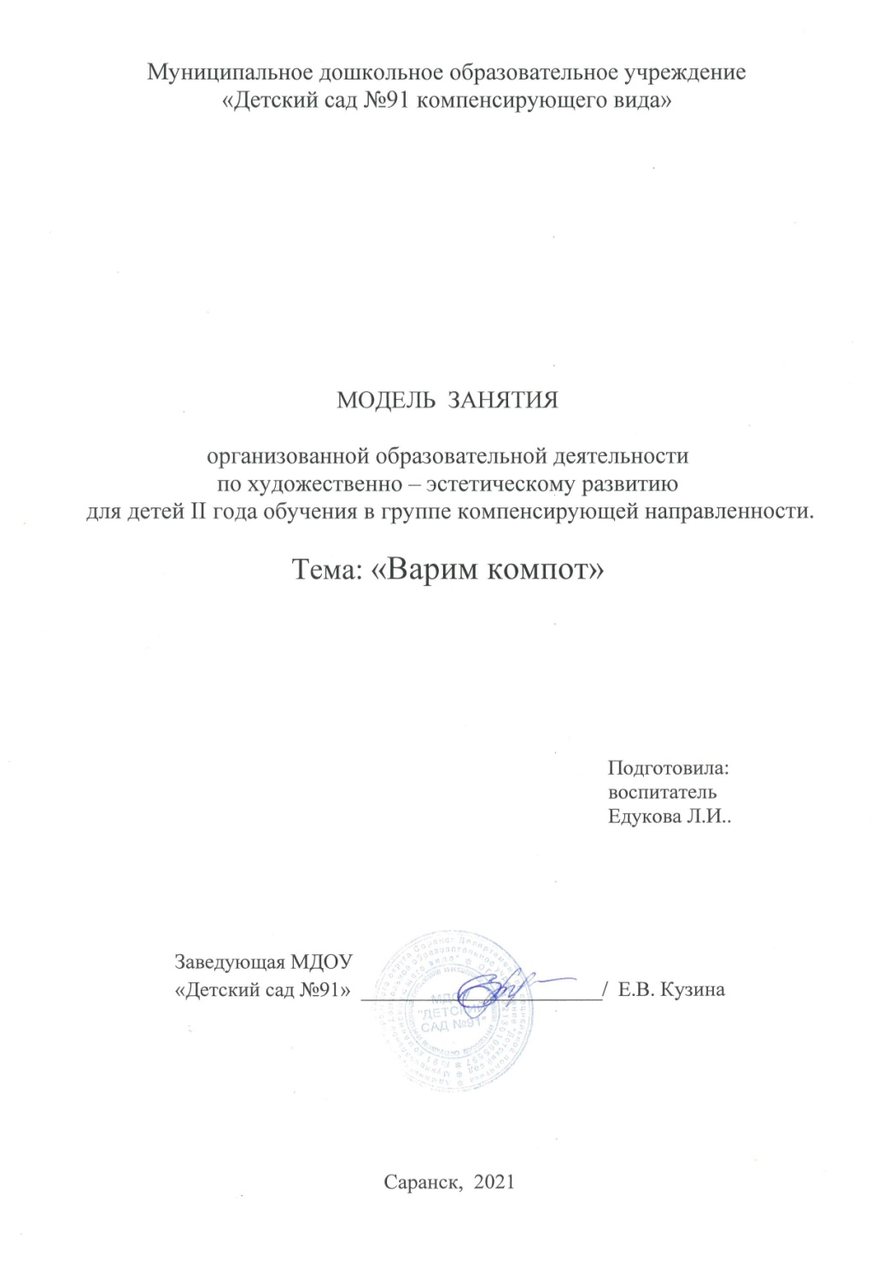

Slide 31
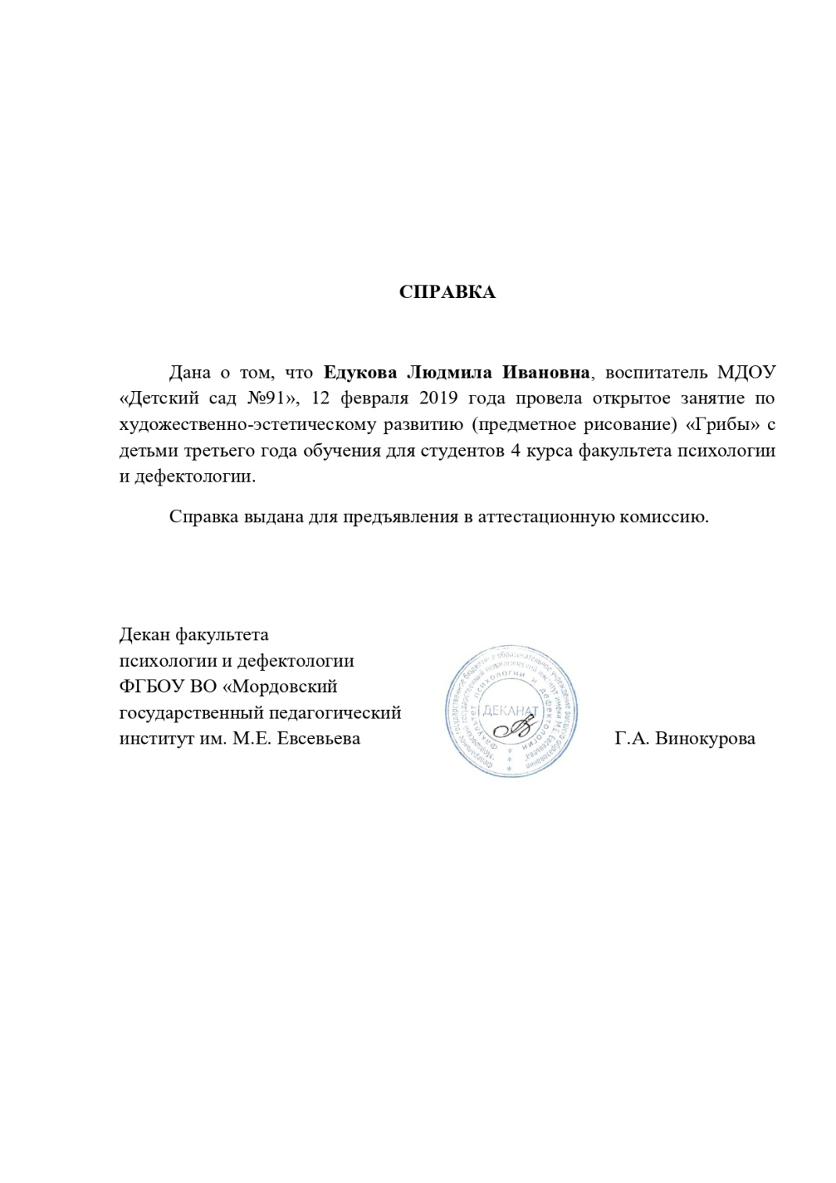
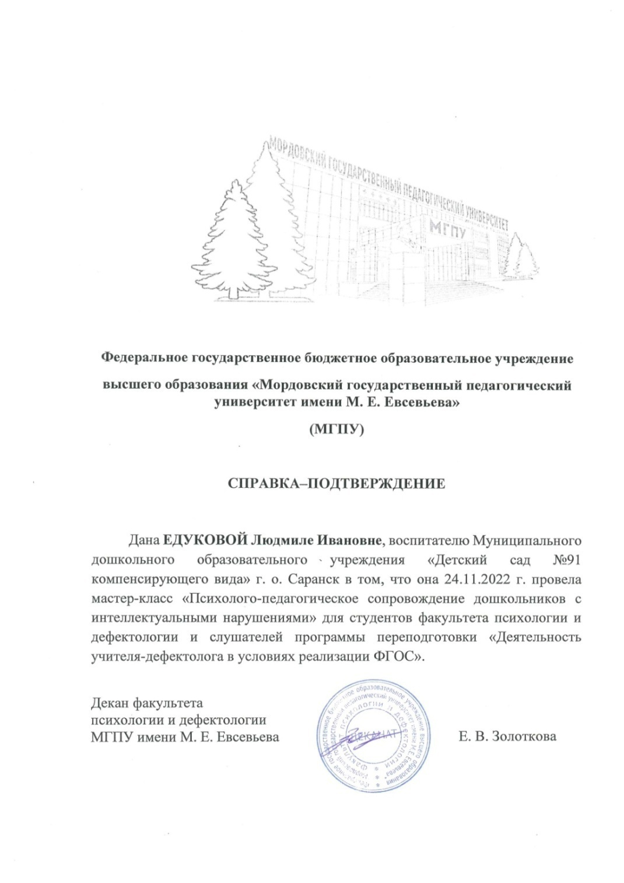

Slide 32
8. Экспертная деятельность

Slide 33
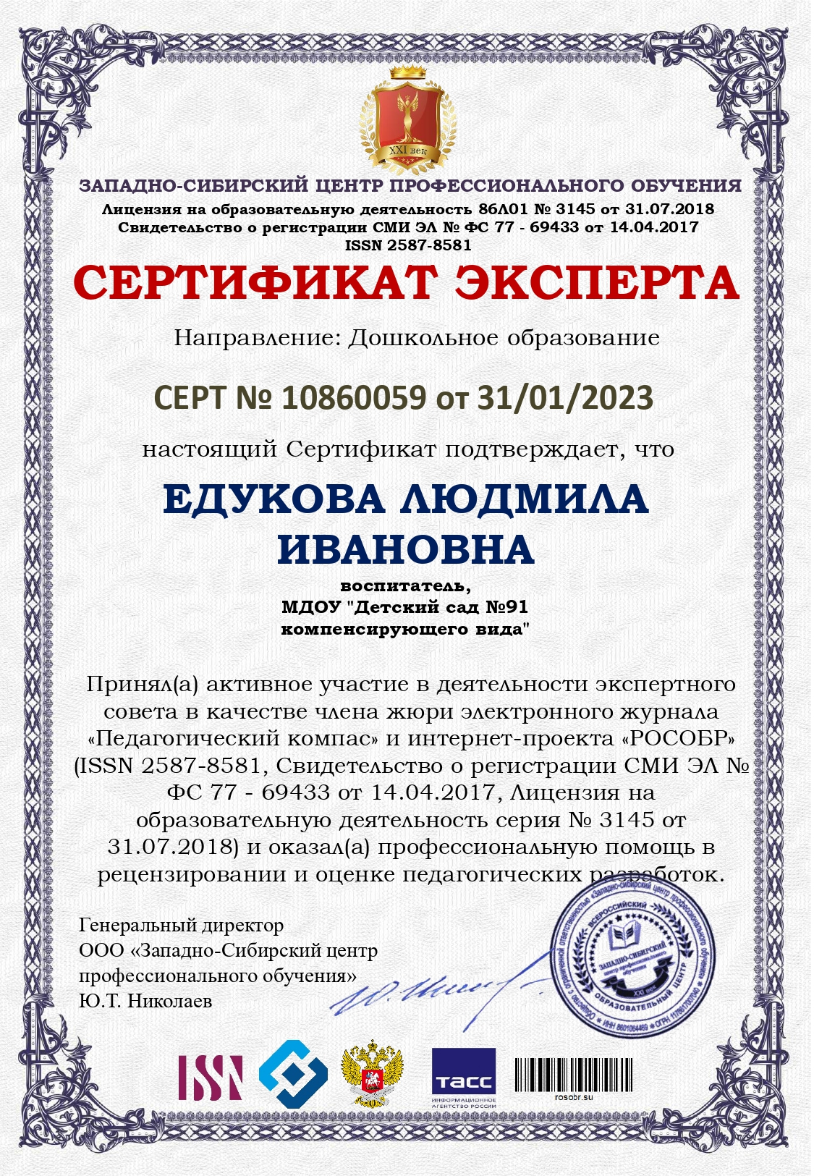

Slide 34
9. Общественно-педагогическая активность педагога: участие в комиссиях, педагогических сообществах, в жюри конкурсов.

Slide 35
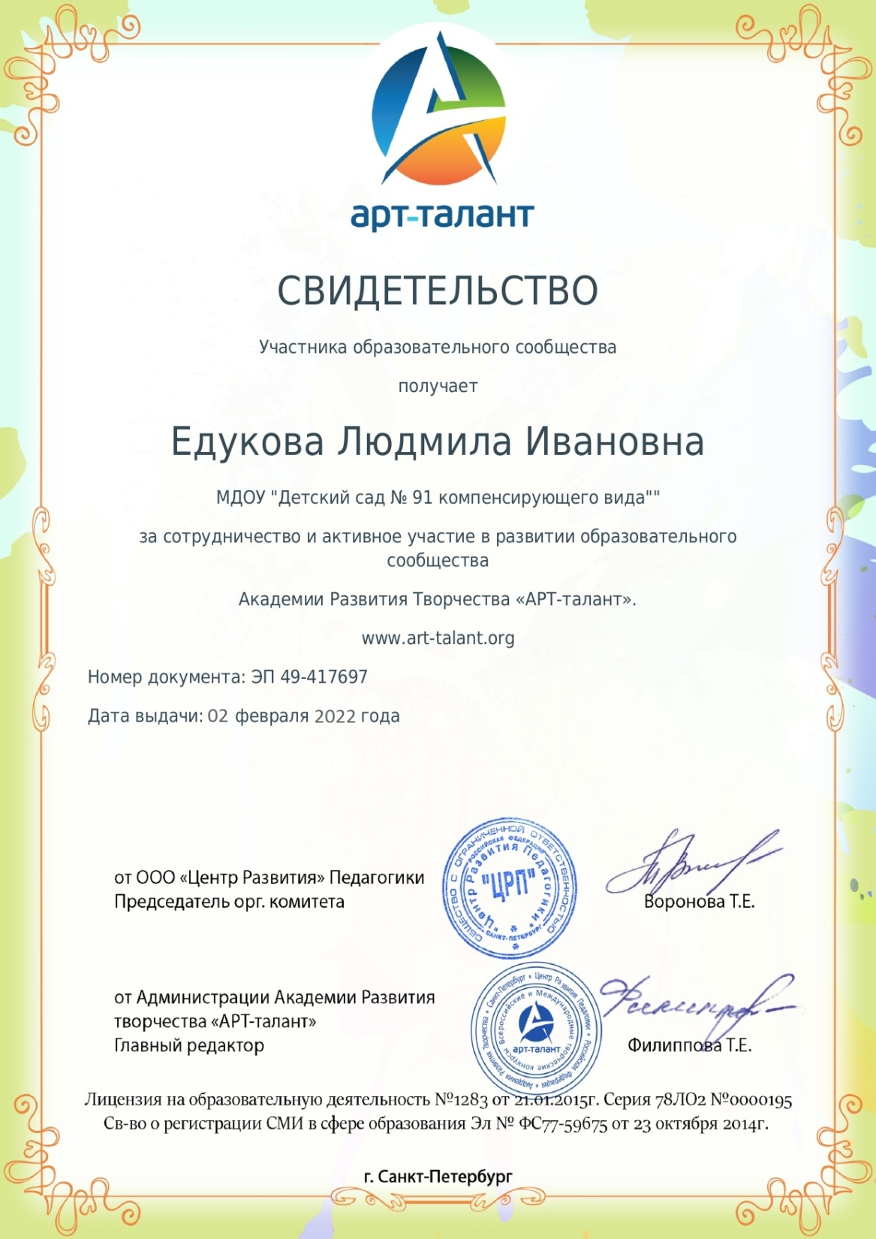

Slide 36
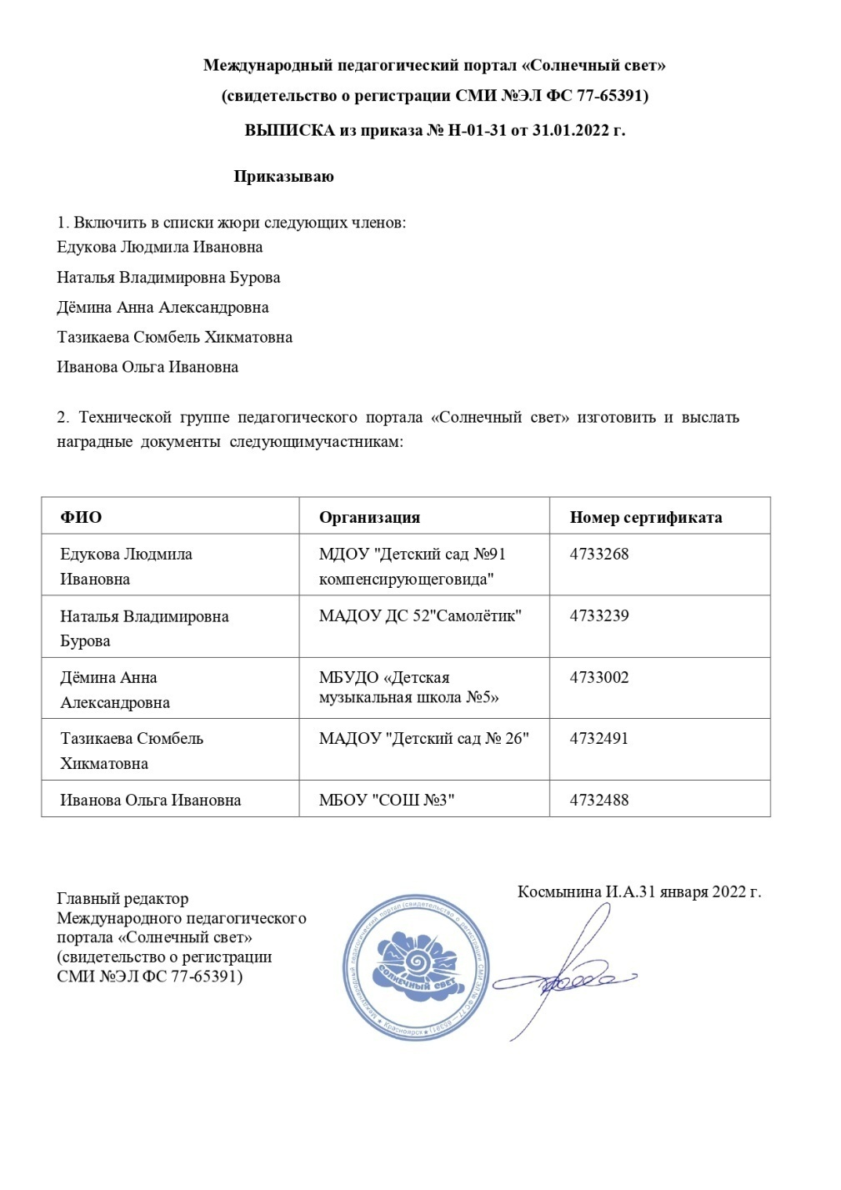

Slide 37
10. Позитивные результаты работы
с воспитанниками

Slide 38
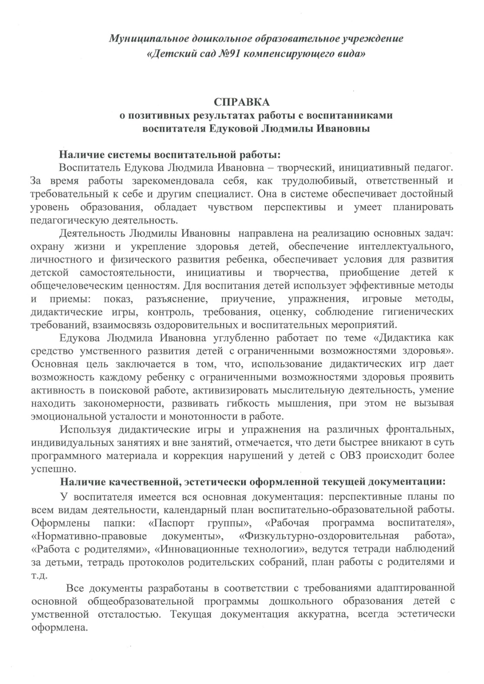
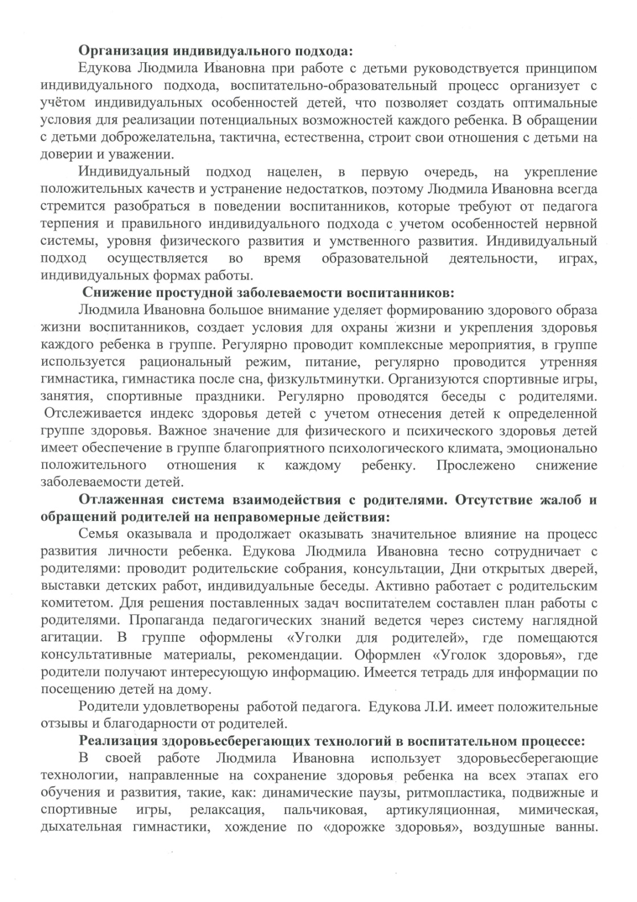

Slide 39
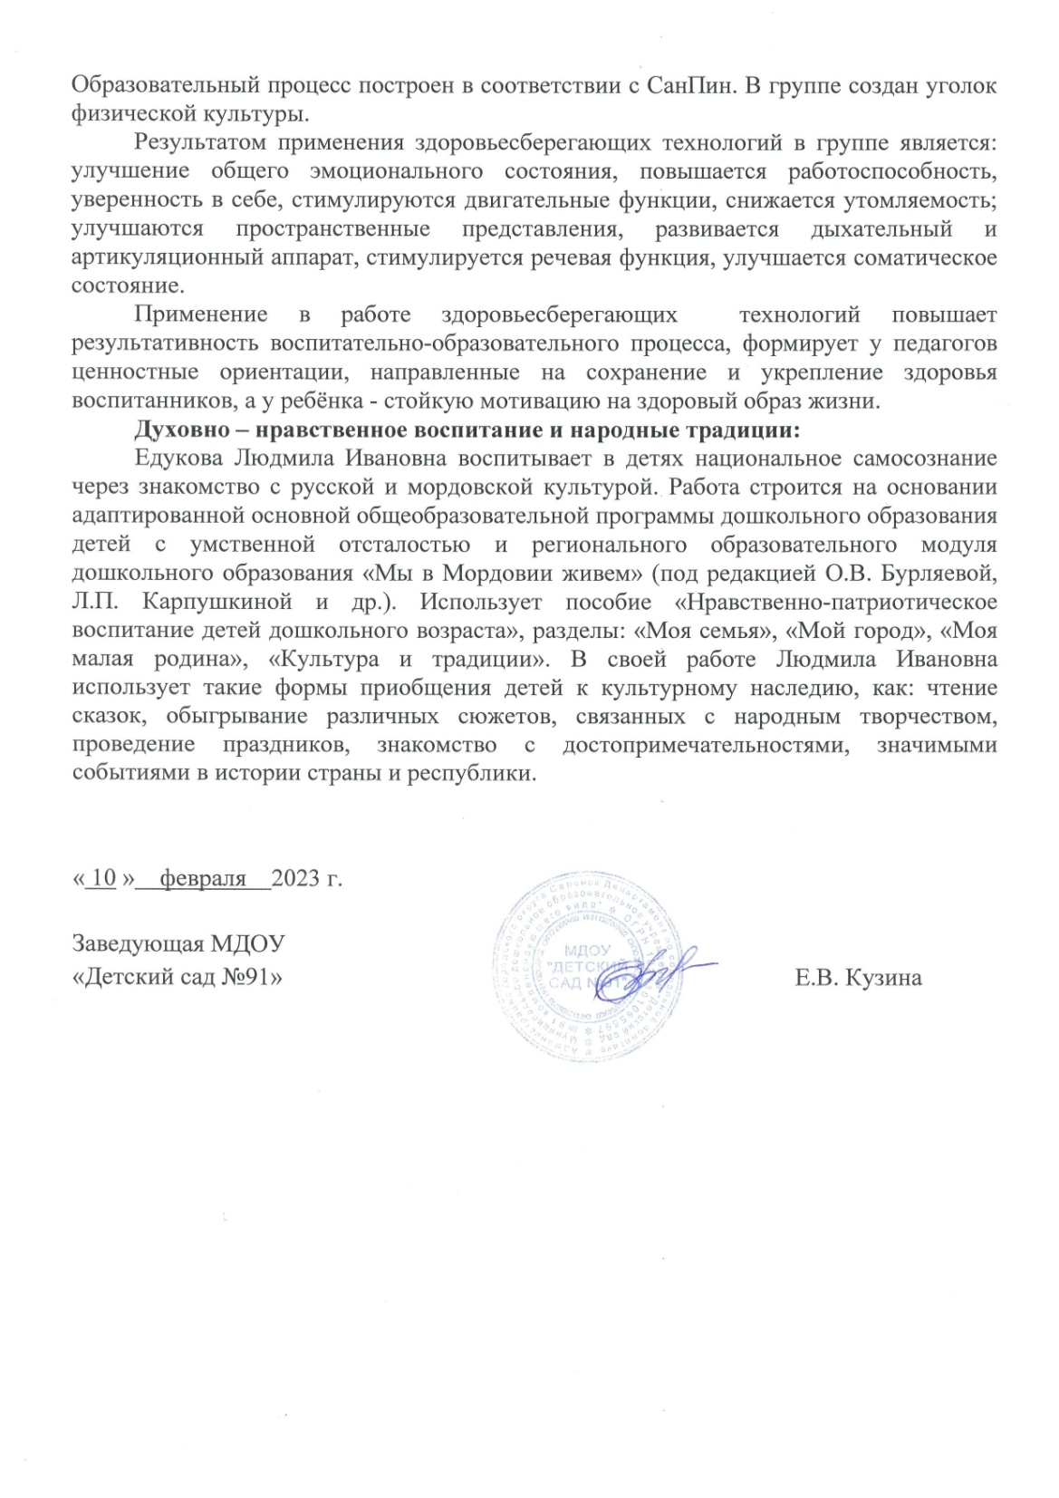

Slide 40
11. Качество взаимодействия
с родителями

Slide 41
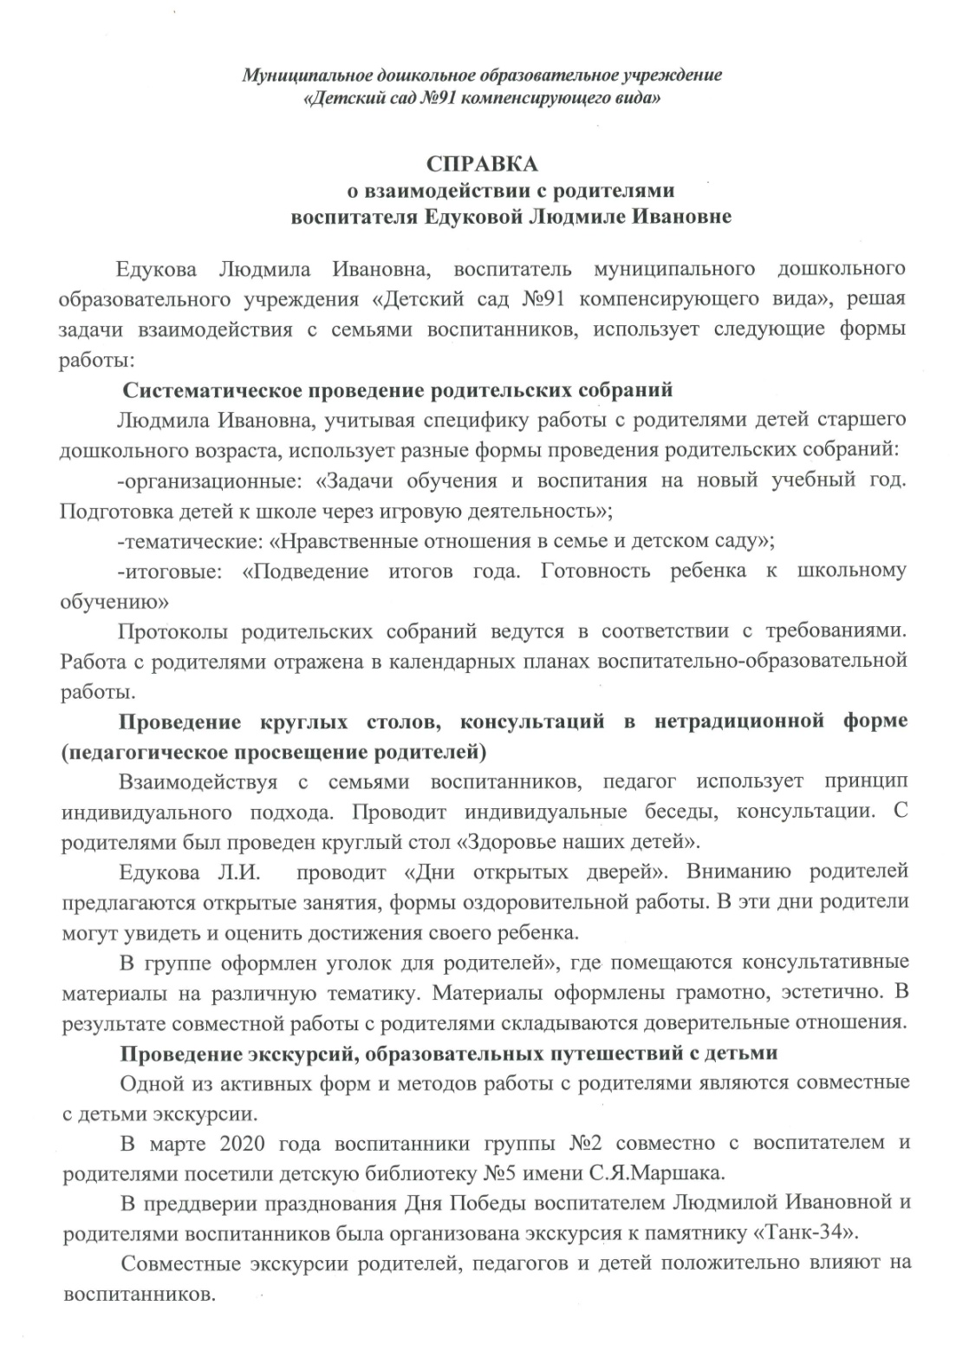
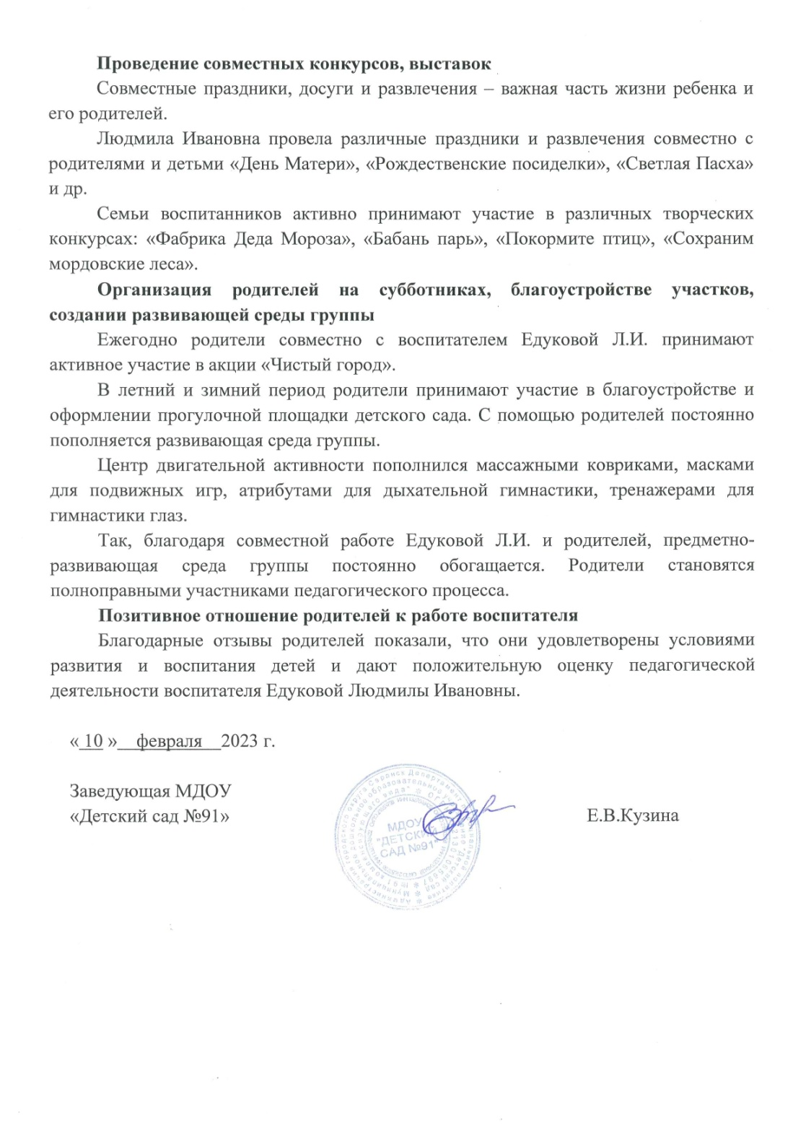

Slide 42
12. Работа с детьми
из социально-неблагополучных семей

Slide 43
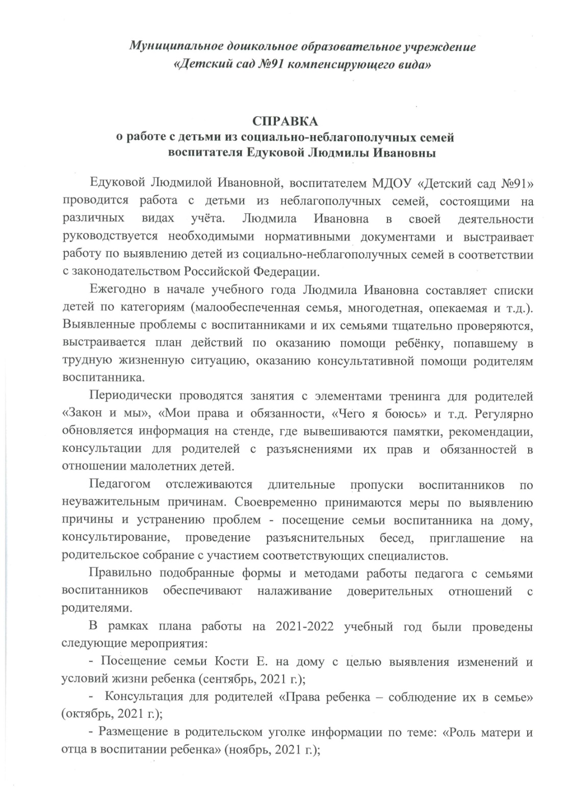
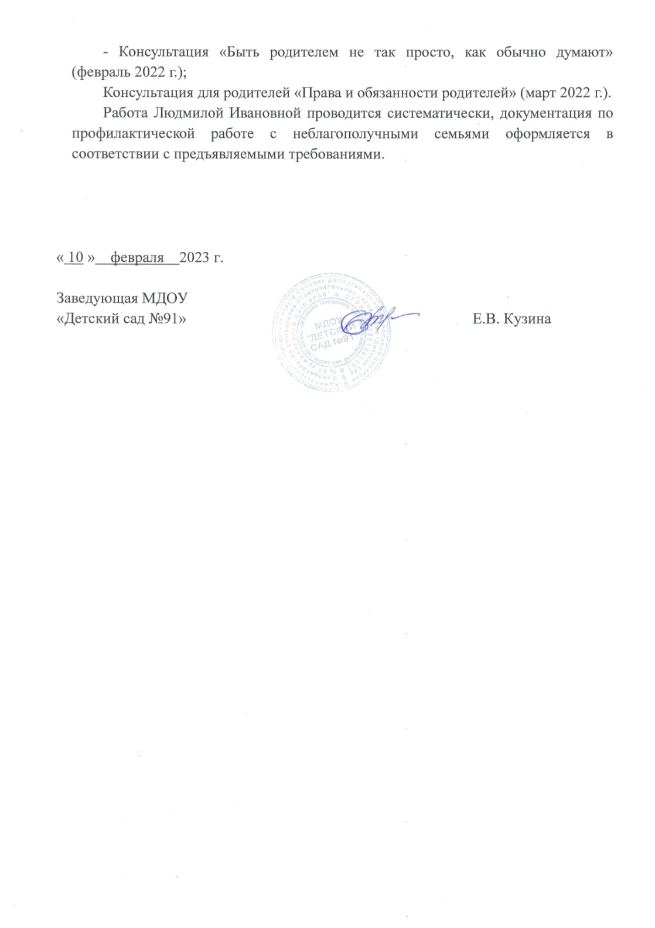

Slide 44
13. Участие педагога в профессиональных конкурсах
Конкурс на портале сети Интернет – 1
Республиканский уровень – 1

Slide 45
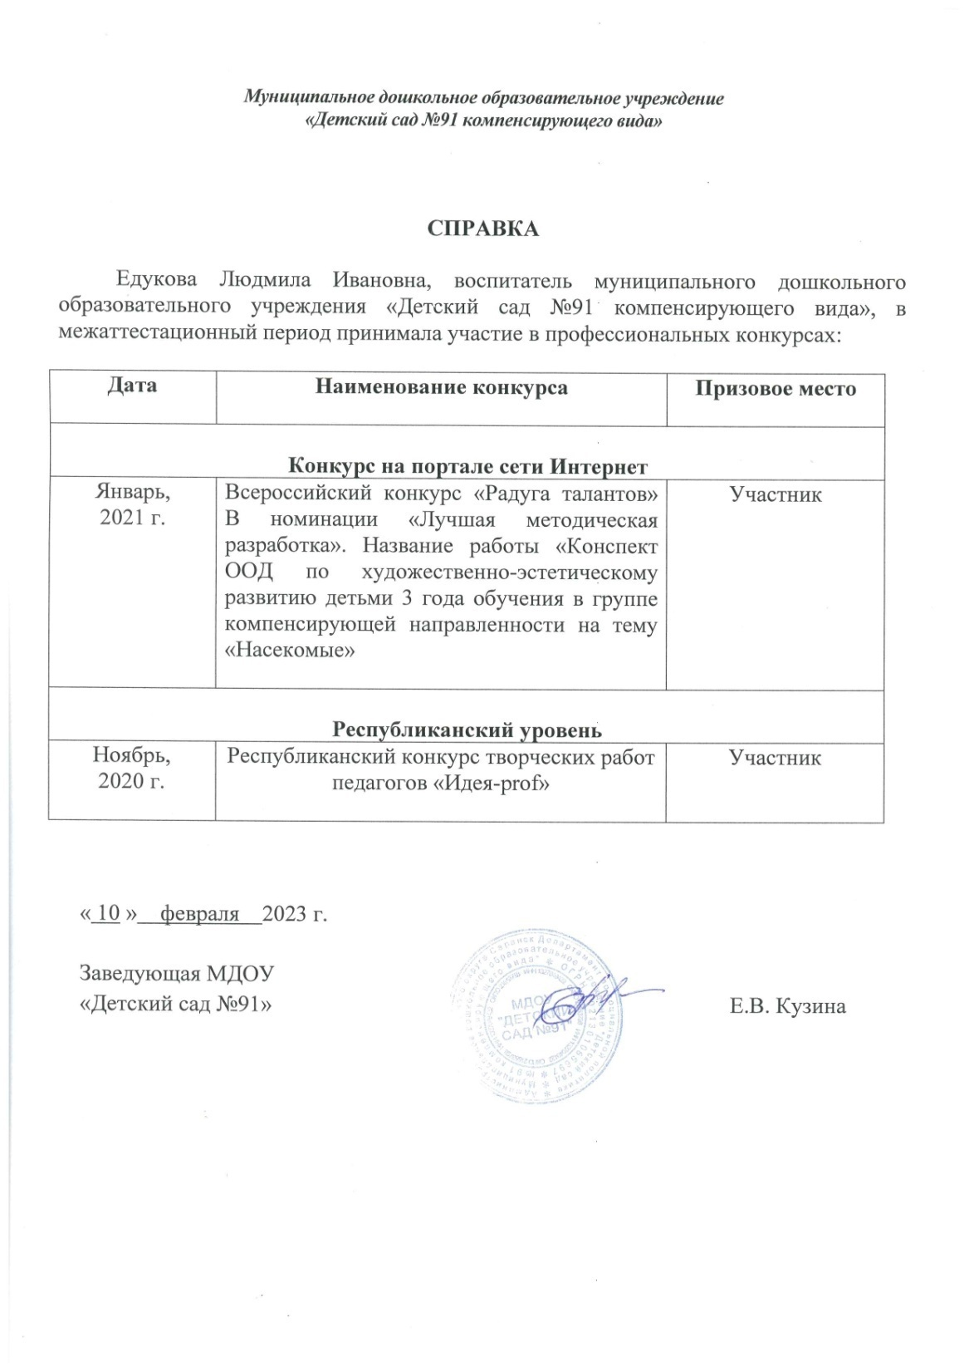

Slide 47
14. Награды и поощрения

Slide 48
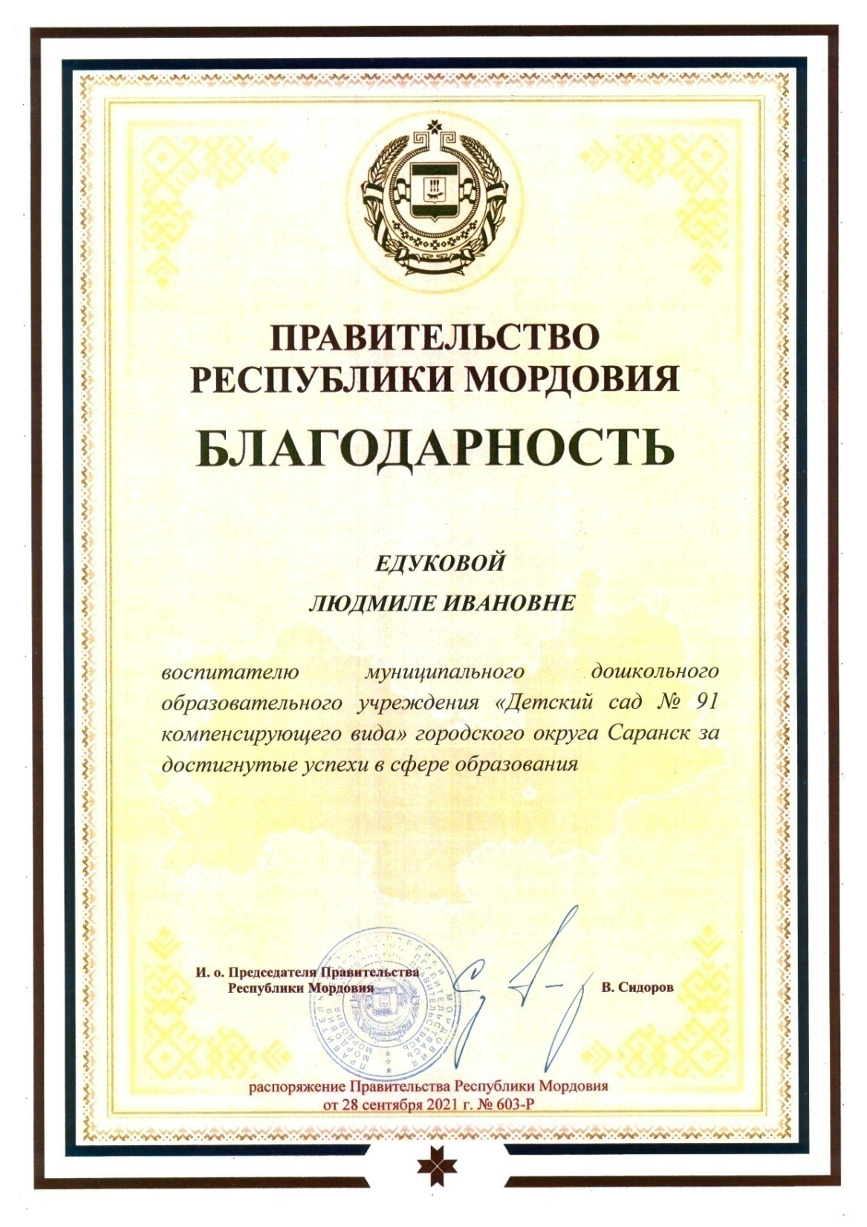

Slide 49
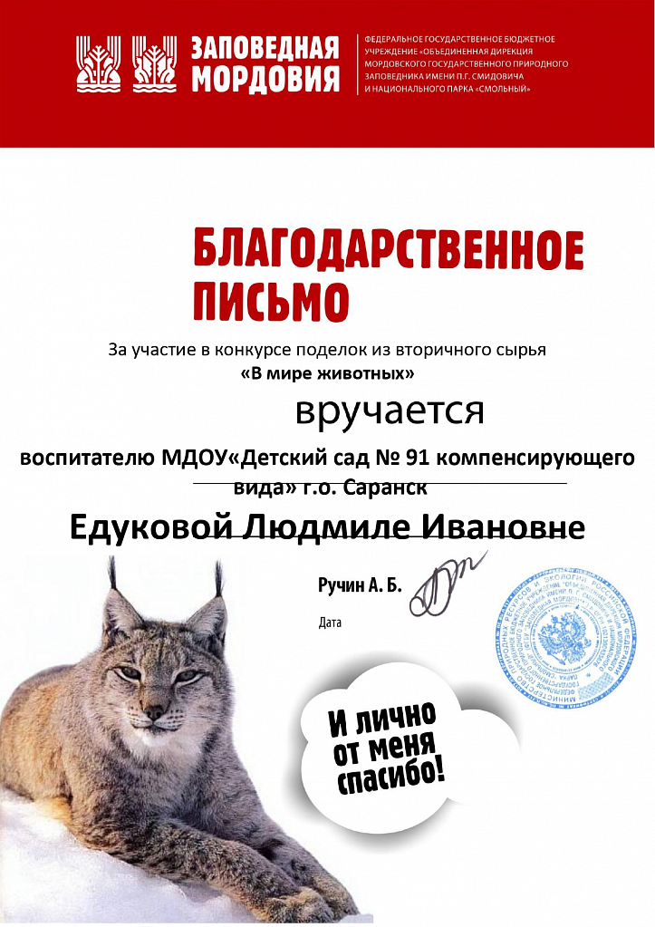

Slide 50
